Slide 1
Магнит AdTech
QBR и Бюджет 2027
Людмила Марлье
Октябрь 2026

Slide 2
QBR
Q3 2026
Октябрь 2026

Slide 3
Статус выполнения КПЭ: on track
 |  |  |  | Факт 9м 2026 |  |  |  |  |  |  | Прогноз 2026
КПЭ | Показатель | Вес |  | Мин | Цель | Макс |  | Факт | Выполнение |  | Мин | Цель | Макс |  | Факт | Прогноз выполнения
AdTech EBITDA | Значение, млрд руб. | 49% |  | 1,43 | 1,56 | 1,94 |  | 3,05 | On track |  | 3,2 | 3,4 | 4,3 |  | 4,8 | On track
 | % выполнения бюджета |  |  | 92% | 100% | 125% |  | 196,04% |  |  | 92% | 100% | 125% |  | 140,25%
Инкрементальная выручка от некоммерческих поставщиков | Значение, млрд руб. | 21% |  | 0,51 | 0,63 | 0,76 |  | 0,75 | On track |  | 0,8 | 1,0 | 1,2 |  | 1,2 | On track
 | % выполнения бюджета |  |  | 80% | 100% | 120% |  | 118,64% |  |  | 80% | 100% | 120% |  | 120,16%

Slide 4
9+3 FC 2026 MAGNIT ADS: BU vs FC (год)
PL, млн руб. | BU 2026 | FC 9+3 |  | FC vs BU | %
Incremental Revenue | 3 515 | 5 653 |  | 2 138 | 61%
Non-vendor Revenue | 1 000 | 1 202 |  | 202 | 20%
E-com Revenue | 1 734 | 6 175 |  | 4 441 | 256%
Non-E-com Revenue | 4 113 | 4 457 |  | 344 | 8%
Gross Revenue | 5 847 | 10 632 |  | 4 785 | 82%
Поставщики/База | - | 3 430 |  | 3 430 | 100%
Поставщики/Инкремент | 984 | 1 916 |  | 932 | 95%
Не поставщики/База | - | - |  | - | 100%
Не поставщики/Инкремент | 750 | 830 |  | 80 | 11%
Поставщики/База | 2 333 | 1 550 |  | (783) | -34%
Поставщики/Инкремент | 1 531 | 2 535 |  | 1 005 | 66%
Не поставщики/База | - | - |  | - | 100%
Не поставщики/Инкремент | 250 | 372 |  | 122 | 49%
OPEX | (2 789) | (2 364) |  | 425 | -15%
PEX | (1 088) | (1 106) |  | (18) | 2%
Other PEX | (33) | (38) |  | (5) | 15%
Marketing | (1 519) | (1 151) |  | 368 | -24%
Other OPEX | (92) | (54) |  | 38 | -42%
IT | (59) | (16) |  | 42 | -72%
EBITDA | 3 058 | 8 268 |  | 5 210 | 170%
CAPEX | (1 180) | (704) |  | 475 | -40%
AT Platform | (447) | (354) |  | 93 | -21%
In-store digital | (733) | (350) |  | 383 | -52%
FCF | 1 878 | 7 564 |  | 5 685 | 303%
Increment EBITDA | 725 | 3 288 |  | 2 563 | 353%
Комментарии
E-com revenue +4 441 млн руб.
    Выручка поставщиков FT (3 430 млн руб.),
    реклама неактивным в 2025 г. поставщикам (932 млн руб.),
    увеличение реализации не-поставщикам (80 млн руб.)
Non-E-com revenue +344 млн руб.
снижение реализации поставщикам (-783 млн руб.),
реклама неактивным в 2025 г. поставщикам (1 005 млн руб.),
увеличение реализации не-поставщикам (122 млн руб.)
    Премии и резерв STI (-96 млн руб.), отпускные (-71 млн руб.), налоги (-17 млн руб.); оплата труда +118 млн руб. (рекласс ФОТ в CAPEX), индексация не закладывается (+49 млн руб.).
    Закупка трафика для перепродажи (+305 млн руб.), вознаграждения РА (+91 млн руб.), маркетинг ВГО (-36 млн руб.), PR/GR (+14 млн руб.).
    Рекламный сбор (+38 млн руб.), IT: ноутбуки и облачное хранение (+42 млн руб.), резерв отпусков (-22 млн руб.).
    Сдвиг по капитализации ФОТ за 9 мес. (+93 млн руб.), Q4 — по бюджету
    Целевая система управления медиаконтентом (+227 млн руб.), фасадные экраны ТТ (+93 млн руб.), интеграция с КСО (+67 млн руб.)
1
1
2
2
E-COM
3
NON-E-COM
4
3
5
4
5
6
7
6
7

Slide 5
Бюджет 2027
Октябрь 2026

Slide 6
Корпоративные КПЭ на 2027 год – предложение
 |  |  |  | 2027
КПЭ | Показатель | Вес |  | Мин | Цель | Макс
Выручка | Значение, млрд руб. | 25% |  | 11,7 | 14,6 | 17,5
 | % выполнения бюджета |  |  | 80% | 100% | 120%
EBITDA | Значение, млрд руб. | 35% |  | 8,7 | 10,8 | 13,0
 | % выполнения бюджета |  |  | 80% | 100% | 120%
FCF | Значение, млрд руб. | 15% |  | 7,7 | 9,7 | 11,6
 | % выполнения бюджета |  |  | 80% | 100% | 120%
Деньги от новых инициатив | Значение, млрд руб. | 15% |  | 1,8 | 2,3 | 2,7
 | % выполнения бюджета |  |  | 80% | 100% | 120%
Прирост инвентаря | Значение, % | 10% |  | +24% | +30% | +36%
 | % выполнения бюджета |  |  | 80% | 100% | 120%

Slide 7
Executive Summary: бюджет Magnit ADS 2027
14 566
Выручка, млн руб.
+41% к FC 2026 · +12% к стратегии
10 823
EBITDA, млн руб.
+34% к FC 2026
1 151
CAPEX, млн руб.
−2% к FC 2026 · −7% к стратегии
9 673
FCF, млн руб.
+40% к FC 2026 · +11% к стратегии
Стратегия
Бюджет 2027
CAPEX и FCF
Рынок Retail Media вырастет до 1,2 трлн руб. в 2027 г. (+35%), это 42% рекламного рынка¹
AdTech растёт быстрее рынка: +41% против +35% у Retail Media
Четыре драйвера роста: аудитория приложения (DAC +3 млн, до 31,1 млн), полный год нового прайса и in-store оборудования 2026 г., новые направления — RMN и Content factory
Выручка на 1 618 млн руб. выше стратегии: основной вклад — RMN (+850, не закладывался в стратегию) и DMP+Online (+537)
42% годовой выручки приходится на Q4: сезонность цен и рост аудитории к концу года
OPEX с учётом COGS растёт на 1 504 млн руб. (+67%): 73% прироста — переменные расходы, которые масштабируются вместе с выручкой (трафик DMP, агентства, креаторы)
AT Platform: 541 млн руб. (+94), основная часть — капитализация ФОТ разработки (510)
In-store: 610 млн руб. (−123), в т.ч. система управления медиаконтентом (438)
FCF 9 673 млн руб., на 962 млн руб. выше стратегии: рост EBITDA при CAPEX на уровне 2026 г.
1. Внутренняя оценка рынка Magnit ADS. Все финансовые показатели — млн руб. без НДС, сравнение с FC8+4 2026 и стратегией 2027

Slide 8
Бюджет 2027 соответствует top down целям
Бюджет 2027 vs стратегия и top-down, млн руб.
Комментарии
Выручка вне КУ (непоставщики и бренд бюджеты) - 2 272: рост vs top down за счёт запуска Content factory (+272 млн руб.)
OPEX 1 772 млн руб.: на 272 выше top-down, что компенсируется превышением по выручке
EBITDA 500 млн руб.: на уровне top-down, на 15 выше стратегии
CAPEX 1 151 млн руб.: на 92 ниже стратегии и на 149 ниже таргета
Консолидированный FCF −651 млн руб.: на 149 лучше top-down за счёт CAPEX, на 107 лучше стратегии
млн руб. | Стратегия | Top-down | BU 2027 | Δ к top-down
Прирост Net Revenue | 2 000 | 2 000 | 2 272 | +272
OPEX | (1 515) | (1 500) | (1 772) | (272)
EBITDA | 485 | 500 | 500 | —
CAPEX | (1 242) | (1 300) | (1 151) | +149
FCF консолидированный | (757) | (800) | (651) | +149

Slide 9
Net Revenue 12,6 млрд руб. (+33% vs 2026). Внешняя выручка (непоставщики, бренд бюджеты) составит 2,3 млрд руб.
Net Revenue: прогноз 2026 → BU 2027, млн руб.
Комментарии
+3 153
Net Revenue +3 152 (+33%): COGS растёт на 1 091 — трафик DMP, агентства и креаторы растут вместе с выручкой
72% прироста — APP и In-store: полный год нового прайса, рост DAC на 3 млн (до 31,1 млн DAC) и полный год оборудования, введённого
в 2026 г.
Внешние деньги вне КУ +471 млн руб.: бренд-бюджеты поставщиков через RMN и внешние рекламодатели Content factory
613
258
213
85
1 002
Net Revenue 2026
APP
In-store digital
DMP + Online
RMN (бренд-бюджеты)
Content factory, внешн.
DMP + Analytics
COGS (покупка трафика, СК)
Net Revenue 2027
2027
12 596
Внешние
деньги
вне КУ
КУ

Slide 10
Управленческий P&L 2027: выручка 14,6 млрд руб. (+41%), EBITDA 10,8 млрд руб. (+34%)
P&L, млн руб. | FC 2026 | BU 2027 | YoY, абс | YoY, % | Стратегия 2027 | BU vs стр., абс
APP | 6 195 | 7 696 | 1 501 | 24% | 7 251 | 445
In-store digital | 2 446 | 4 019 | 1 573 | 64% | 4 509 | (490)
DMP + Online | 987 | 1 600 | 613 | 62% | 1 063 | 537
RMN (бренд-бюджеты) | 593 | 850 | 258 | 43% | — | 850
Content factory, внешн. | — | 213 | 213 | — | — | 213
DMP + Analytics | 102 | 187 | 85 | 83% | 125 | 62
Gross Revenue | 10 323 | 14 566 | 4 243 | 41% | 12 948 | 1 618
COGS (маркетинг) | (881) | (1 971) | (1 091) | >100% | (1 292) | (679)
Net Revenue | 9 443 | 12 595 | 3 152 | 33% | 11 656 | 939
PEX | (1 120) | (1 436) | (316) | 28% | (1 479) | 42
Other PEX | (33) | (40) | (8) | 23% | (26) | (14)
Marketing (прочий) | (55) | (101) | (45) | 82% | (37) | (63)
IT | (59) | (92) | (34) | 57% | (62) | (30)
Other OPEX | (92) | (102) | (11) | 12% | (98) | (4)
OPEX | (1 358) | (1 772) | (414) | 30% | (1 702) | (70)
EBITDA | 8 085 | 10 823 | 2 739 | 34% | 9 953 | 870
EBITDA margin, % | 78% | 74% | −4 п.п. |  | 77% | −3 п.п.
CAPEX | (1 180) | (1 151) | 29 | −2% | (1 242) | 92
FCF | 6 905 | 9 673 | 2 768 | 40% | 8 711 | 962
Драйверы роста выручки
и предпосылки
APP +1 501: ~60% (+873) — полный год нового прайса (CPM +17%, чек перформанса +26%), ~40% (+628) — рост аудитории: DAC на 3 млн (до 31,1 млн DAC)
In-store +1 573: полный год работы оборудования, введённого в 2026 г. (+2 462); доход на устройство заложен консервативно (−1 264, в основном КСО)
DMP + Online +613: две трети прироста — новые площадки (SmartTV, Авито, маркетплейсы, 420); маржинальность 37,5%
Новые направления: RMN 850 (+258) и Content factory 213 — бренд-бюджеты поставщиков и внешние рекламодатели вне КУ
COGS (маркетинг) 1 971: закупка трафика DMP 1 000, агентства 795, креаторы Content factory 176
PEX 1 436: ФОТ AdTech 1 370 + команда Content factory 66; 354 FTE на конец 2027 г. (312 на конец 2026 г.), в 2027 г. штат работает полный год; 27% ФОТ (510 млн руб.) капитализируется

Slide 11
01
Стратегия
Рынок, тренды, конкуренты, драйверы роста и роль Magnit ADS
Октябрь 2026

Slide 12
Рынок ритейл медиа опережает темпы роста
традиционного digital +35% vs. +15% YoY
Выручка основных сегментов рекламного рынка в РФ, млрд руб.
Комментарии
Etc. (incl OOH, Radio, Press)
TV
Influence
Retail Media
Traditional digital
+X%
- CAGR
Ключевым драйвером рынка является Retail Media с высокой долей e-com (Ozon & WB 90%+)
Позиция Magnit AdTech в 2027 г.
  Выручка 14,6 млрд руб.
  Доля во всем рекламном рынке: 0,5% (0,4% в 2026 г.)
Вторым крупным рекламным рынком по темпам роста является Influence-маркетинг, который растет +30% YoY, опережая по темпам роста традиционный digital (+15% YoY)
Индикативный прогноз
5.142
Быстрорастущие сегменты, замещающие traditional digital
4.677
+25%
+35%
4.030
+15%
181
+34%
+20%
+30%
3.428
+20%
+150%
145
+50%
2.857
+100%
116
2.601
+110%
+21%
2.346
2.389
+270%
+28%
93
1.967
1.833
1.565
+19%
1.432
174
1.200
991
185
1.090
1.199
1.319
1.451
2023
2024
2025
2026
2027
2028
2029
2030
2031
Источник: анализ Magnit ADS

Slide 13
Retail Media в 2027 г. вырастет на 35%, до 1,2 трлн руб.;
AdTech растёт быстрее рынка — на 41%
Объём рынка Retail Media в России, млрд руб.
Комментарии
Рынок
Рекламный рынок РФ: 2,9 трлн руб. в 2027 г. (+22%)
Retail Media растёт вдвое быстрее traditional digital (+35% против +15%) и перераспределяет бюджеты в свою пользу
Более 90% Retail Media приходится на маркетплейсы; офлайн-ритейл (X5, Яндекс) усиливает фокус на сегменте
Позиция Magnit AdTech в 2027 г.
Выручка 14,6 млрд руб. (+41%)
Доля во всём рекламном рынке: 0,5% (0,4% в 2026 г.)
+35%
+53%
E — прогноз. Источник: Внутренняя оценка рынка Magnit ADS, отчётность X5, Data Insight

Slide 14
Retail Media — 42% рекламного рынка 2027 г.: Magnit ADS растёт на внутреннем и внешнем инвентаре
Рынок и конкуренты
Ключевые драйверы рекламной выручки Magnit ADS в 2027 г.
2,9 трлн руб.
Прогноз рекламного рынка в РФ 2027 г.
1,2 трлн руб.
Retail Media 2027 — 42% рынка
По типам инвентаря
Внутренний
Внешний
Медиа
4 864
млн руб. 2027
+22%
Наибольший объем, маржа 100%
Перформанс
2 832
млн руб. 2027
+29%
Ключевая ставка 2027: аукцион в поиске и рекомендациях
In-store
4 019
млн руб. 2027
+64%
Масштабируем самый перспективный инвентарь
DMP + Online
1 787
млн руб. 2027
+64%
Данные Магнита
на внешних площадках
RMN
850
млн руб. 2027
+43%
Бренд-бюджеты через внешнее ЮЛ с Дикси и Азбукой Вкуса
CF
213
млн руб. 2027
новое
Content factory: social commerce и контент-завод
Рост сегментов в 2027 г., YoY
Retail Media
+35%
Influence
+30%¹
Traditional digital
+15%
Рынок традиционного digital растет темпами медиаинфляции (+15% YoY)
Топ-150 рекламодателей сократили расходы на 11% — бюджеты уходят в каналы с доказуемым эффектом¹
X5, Яндекс и маркетплейсы фокусируются на Retail Media; маркетплейсы уже заняли 90%+ рынка Retail Media
По типам бюджета
Трейд-бюджеты
13 502 млн руб. 2027
Продаем через Коммерцию форматов; AdTech — сервисная функция: создает инвентарь, повышает его результативность, ведет кампании и отчетность
Бренд-бюджеты
1 064 млн руб. 2027
Через внешнее ЮЛ Магнит Маркета: охваты как альтернатива ТВ, OOH и digital
1. Оценка Magnit ADS, исходя из аналитических данных по «белым» инвестициям в инфлюенс-маркетинг и приблизительной оценки «серых» инвестиций без маркировки
2. АКАР, «Постмаркетинг»
Источники: Ads Market Calc (внутренняя оценка рынка), отчетность X5, Data Insight, стратегия Magnit AdTech 2026-2031

Slide 15
Капасити инвентаря вырастет в 3,5 раза до ~61 млрд руб. к 2030 г.
на росте online GMV, DAC и эффективности платформы
Капасити рекламного инвентаря Магнита, млрд руб.
Комментарии
Перформанс - база (от online GMV)
61,0
Капасити x3,5: с 17,3 до ~61 млрд руб. к 2030 г., половина — квота марком под задачи Магнита
Перформанс — главный драйвер: online GMV растет с ~250 млрд до 1 трлн руб. (CAGR ~41%), доля перформанса в коммерческом инвентаре — с 25% до 40%
Медиа растет вместе с DAC: 25 млн сейчас, 31 млн в 2027 г. и 50 млн к 2030 г.
+10-20% эффективности в год: аукцион, пропускная способность трафика, ниже порог входа и весь инвентарь на одной платформе. Диапазон капасити 2030 г. — 53-69 млрд руб.
Медиа - база (от DAC)
8,0
In-store - база (от парка устройств)
Эффект роста эффективности платформы
43,5
8,1
Квота внутренних заказчиков (марком)
5,7
3,9
31,6
6,8
10,5
4,0
3,9
23,3
5,8
5,3
17,3
2,8
3,9
2,2
4,9
2,1
30,5
4,0
3,9
21,8
2,5
15,8
8,6
11,6
2026
2027
2028
2029
2030
бюджет
модель
модель
модель
модель
Online GMV, млрд руб.
250
354
500
707
1 000
DAC, млн
25
31
36
42
50
Индекс эффективности
1,00
1,00
1,15
1,32
1,52
Доля перформанса¹
25%
24%
29%
34%
40%
1. Доля в коммерческом инвентаре AdTech с учетом эффекта платформы. 2026-2027 гг. — бюджет рекламной выручки трейд-бюджетов (APP и in-store), 2028-2030 гг. — модель; без RMN, UGC и DMP + Online. Капасити — денежная емкость инвентаря: коммерческая часть AdTech + квота 50% внутренних заказчиков.

Slide 16
FMCG-бюджеты смещаются к транзакции: у места покупки растет роль перформанса, в начале пути — охватных медиа
Путь покупателя и инструменты FMCG-маркетинга
Знание
ТВ, OOH и DOOH, OLV, инфлюенсеры
Интерес и рассмотрение
соцсети и UGC, персонализированные медиа в приложении
Решение о покупке
in-store у полки, ИИ-рекомендации, медиа в приложении ритейлера
Покупка и повтор
продвижение в поиске и рекомендациях, кэшбэк баллами М+
Охватные медиа: знание и интерес
Перформанс: конверсия у полки и в приложении
Бренд-бюджеты ~60-80 млрд руб. в год
ТВ, OOH, digital — выходим через RMN и ЮЛ Магнит Маркета
Трейд-бюджеты ~120-140 млрд руб. в год
в рамках коммерческих условий — у транзакции, через Коммерцию форматов
Гипотезы и что их подтверждает
Гипотеза 1
Гипотеза 2
Гипотеза 3
Бюджеты идут туда, где виден эффект в продажах
Решение о покупке все чаще принимается в точке продаж
Медиаинфляция удорожает охват и требует доказательств
Доля retail media в рекламном рынке РФ — 19% в 2023 г. и 42% в 2027 г.; в мире commerce media обогнала ТВ — 15,6% рынка в 2025 г.
Каждый четвертый покупатель узнает о новинке FMCG уже в магазине, 13% впервые видят ее на полке
ТВ дорожает в среднем на 28% в 2026 г., медиаинфляция — 20%+: охватным бюджетам нужна измеримая альтернатива
Источники: Ads Market Calc (внутренняя оценка рынка), WPP Media через Sostav (2025), Авито Реклама и Soloway (сентябрь 2026), НРА, внутреннее исследование Magnit ADS. Гипотезы — экспертная оценка Magnit ADS

Slide 17
Матрица каналов по воронке: Magnit ADS закрывает путь
покупателя от охвата до транзакции на 360°
Канал
Задача в воронке
Инвентарь Magnit ADS
Модель оплаты и KPI
Бюджет
OOH / TV
охват и знание
Знание бренда и широкий охват
RMN: DOOH и внешние охватные площадки через ЮЛ Магнит Маркета, фасадные экраны
CPM; охват, brand lift
Бренд
In-store классический
экраны, радио, КСО
Напоминание в магазине, охват офлайн-трафика
ТВ-панели, радио, КСО, дисплеи покупателя — 81 тыс. устройств в 2027 г.
CPM, пакеты; OTS
Трейд, бренд
In-store у полки
шелф-баннеры, РИМ
Переключение в момент выбора
Шелф-баннеры, прайсчекеры, РИМ; аукцион за место на полке
Пакеты, CPM; sales lift
Трейд
Персонализированные медиа
соцсети и медиа в приложении
Интерес и рассмотрение по сегментам
Content factory и соцсети, баннеры и сторис в приложении, сегменты DMP
CPM, CPV; CTR, охват сегмента
Бренд, трейд
ИИ-рекомендации
подбор под контекст покупателя
Подбор товара под задачу покупателя
Рекомендательные блоки, ИИ-ассистент, триггеры и контекст покупки
CPC, CPA; конверсия
Трейд
Performance
поиск и рекомендации
Покупка здесь и сейчас
Продвижение в поиске и рекомендациях, кэшбэк баллами М+
CPC, CPA, CPO; ROAS
Трейд
Источник: анализ Magnit ADS; KPI — ключевые метрики, по которым рекламодатель оценивает канал

Slide 18
М+ как перформанс-инструмент: кэшбэк баллами –
оплата за покупку, а не за показ
Как работает механика
М+ в контуре AdTech
Поставщик платит за покупку своего товара, а не за показ — это модель перформанса
Монетизацию М+ ведет общий sales force AdTech
Путь от бюджета поставщика до повторной покупки
Масштаб
Бюджет поставщика
повышенный кэшбэк баллами на SKU
Таргетинг М+
оффер по истории покупок в приложении и чеке
Покупка
онлайн или в магазине по карте М+
Начисление баллов
только после покупки — оплата за результат
Списание баллов
покупатель возвращается в Магнит
~5,4 млрд руб.
потенциал инвентаря М+ (CRM / CVM) в 2027 г.
20-25 млн
Почему это перформанс-инструмент
DAC, которые пользуются программой лояльности
Оплата за результат
бюджет расходуется только на фактические покупки SKU — аналог CPA и CPO
Замкнутая аналитика
покупка привязана к ID лояльности: видим инкремент продаж и повтор онлайн и офлайн
Точный таргетинг
сегменты по чекам М+: новые покупатели, отток, кросс-категории
Что делаем в 2027 г.
• Реализуем условные бонусы на инвентаре М+ (кроме игр)
• Включаем кэшбэк баллами в перформанс-пакеты вместе с поиском и in-store у полки
• Продаем М+ единым оффером с другим инвентарем — кратный рост выручки г/г
Эффект для поставщика — измеримый прирост продаж и новых покупателей
для Магнита — рост трафика и частоты покупок без отдельного рекламного бюджета
Источник: стратегия Magnit AdTech 2026-2031 (потенциал инвентаря М+ и DAC программы лояльности — оценка июня 2026 г.)

Slide 19
Retail Media находится в фокусе внимания ключевых
AdTech-игроков на рынке РФ
Отрасль конкурента |  | Конкуренты | Оценка деятельности
Ритейл | Retail Media Brick & Mortar / e-grocery | X5 Сбер (Купер, Самокат) | Медленно наращивают потенциал retail media и развиваются параллельно с Magnit ADS
 | Прочие | Лента ВкусВилл Метро Ашан | Имеют потенциал внедрения white-label решения рекламной платформы от Magnit ADS
E-com & Digital | Маркетплейсы | Ozon RWB | Реализовали потенциал рекламной платформы Развивают social commerce: Ozon тестирует shoppable-механики с VK WB развивает Wibes
 | Традиционный digital | - Яндекс | Сфокусированы на развитии retail media посредством подключения 30+ небольших ритейлеров (2025-2026 гг.)
 |  | - VK | Развивают shoppable-механики (в том числе с Magnit ADS), но имеют проблемы с качеством трафика и их низкой платежеспособностью
Источники: отчетность X5 (AdIndex, Oborot.ru), дайджест E-Retail Media АРИР за I кв. 2026, Sostav, Коммерсантъ, CNews, Data Insight, «Постмаркетинг»; 2026

Slide 20
Magnit ADS внедряет в операционную практику ключевые тренды рекламного рынка
Тренды | Изменения на рынке | Инициативы Magnit ADS
Оптимизация бюджетов | Топ-150 рекламодателей сократили расходы на 11% в 1П 2026¹ Новые бюджеты не выделяют, текущие переводят в каналы с доказуемым эффектом¹ В рамках бренд-маркетинга все больше требуется демонстрация эффективности | Внедряем: Кост-эффективные рекламные инструменты Пост-кампейн аналитику для рекламодателя Прозрачность рекламных инструментов и их верификация Демонстрация рынку эффекта от инвестиций в ритейл медиа Развитие Retail Media Network
Рост проникновения ИИ в AdTech | Ключевые игроки внедряют ИИ: В личные рекламные кабинеты На этапе прогнозирования эффектов от рекламных кампаний При принятии решений о новых запусках | Запускаем: ИИ-ассистента в личном кабинете Авто-стратегии с помощью ИИ AI-таргетинг аудиторий Генерацию креативов на платформе
Развитие social commerce | Продолжается фундаментальный сдвиг внимания в пользу коротких видео, где также растет привычка покупать из соц. сетей (пример коллаборации VK & Ozon) Бренды и платформы строят инициативы для развития механик социальной коммерции в социальных сетях: контент-заводы от брендов shoppable инструменты отечественных соц. сетей | Фокусируемся на развитии инструментов вокруг UGC-продвижения, как во внешних соц. сетях, так и в приложении Магнит Тестируем shoppable механики с внешними платформами и развиваем привычку покупать из соц. сетей
Рост роли омниканальной коммуникации | Помимо маркетплейсов появляются ugc-игроки, банковский шоппинг, развиваются независимые ритейлеры, которые стремятся предлагать новые рекламные инструменты | Стремимся аккумулировать инвентарь разных игроков с целью предложения омниканальных решений для рекламодателя
Источники: 1. АКАР (I кв. 2026), «Постмаркетинг» (1П 2026), консенсус-прогноз ADPASS, Easy Commerce, Data Insight, АРИР, разъяснения ФАС от 10.03 и 25.03.2026, Sostav, AdIndex

Slide 21
Инициативы Magnit ADS: максимизируем внутренний инвентарь Магнит, развиваем внешний и стремимся к росту маржинальности
90%+ маржинальность инвентаря
Необходим фокус Коммерции на AdTech
Внутренний: медиа
Внутренний:
перформанс
Внутренний:
digital In-store
Внешний
4 864 млн руб. 2027 · +22%
2 832 млн руб. 2027 · +29%
4 019 млн руб. 2027 · +64%
2 851 млн руб.
В 2027 г. в рамках медиа-инвентаря будет задействован максимальный потенциал
Среднесрочный рост рекламной выручки за счет развития аукционных механик в поиске и рекомендациях
Ищем эффективную конфигурацию оборудования с целью удержания высокой утилизации и рыночной стоимости инвентаря
RMN: бренд-бюджеты поставщиков через внешнее ЮЛ
Social commerce:
Content factory (развиваем инвентарь во внешних соц. сетях)
DMP + Online: данные Магнита на внешних площадках
ИТ-Инфраструктура
Коммерческие процессы
Аукционные механики
Улучшение личного кабинета рекламодателя
Внедрение в процессы внешнего юр. лица
Развитие поддержки и операционной деятельности
Улучшение коммерческих процессов

Slide 22
Объединяем управление маркетинговым инвентарем Магнита в AdTech и забираем весь остаточный рекламный инструментарий
Маркетинговый инвентарь Магнит
AdTech — единый оператор инвентаря
Сегодня инвентарь распределен по бизнесам — собираем его в одном контуре AdTech
Весь инвентарь — через одну платформу, одну команду продаж и один процесс
Приложение
Медиа, поиск и рекомендации
В AdTech
Как работает
Единая delivery-платформа
выбирает показ между рекламой поставщиков и НЕ поставщиков, промо, лояльностью и экспериментами по единой политике
Digital in-store
81 тыс. устройств, Online + DMP, DMP
В AdTech
М+
Инвентарь лояльности, кроме игр
С 2026 г.
Единый sales force и оффер
поставщики, НЕ поставщики и бренд-бюджеты получают один пакет на весь инвентарь группы
UGC и соцсети
Content factory: 12,3 млн → 500+ млн просмотров
Пилот
Единый процесс размещения
бронирование, расчет емкости, фиксация, подсчет результатов и закрывающие документы — в платформе
Финтех
Витрина финансовых продуктов
Магнит
РИМ и полка
Бронирование, фиксация, аукцион за полку
Переводим
Эффект для Магнита
Одна точка входа
для поставщика на весь инвентарь
Омниканальные пакеты
приложение, in-store, соцсети и внешние площадки
Остаточный инвентарь
монетизируем без ущерба задачам марком
Внутренние коммуникации
Промо, лояльность, A/B-виджеты — квота 50%
Delivery
Бренд-бюджеты вне КУ
Весь инвентарь через ЮЛ Магнит Маркета
Q4 2027
КУ — коммерческие условия с поставщиками. Источник: инициативы руководителей направлений Магнит на 2027+ гг.

Slide 23
Обновление роли AdTech для максимизации
рекламной выручки в условиях модели ритейлера
Трейд-бюджеты
Бренд-бюджеты
Как сервисная функция, активно работаем
с коммерцией форматов
Стремимся выйти на бренд-бюджеты — развиваемся через внешнее ЮЛ Магнит Маркета
Как работаем с бюджетом
Как работаем с бюджетом
Поставщик
трейд-инвестиции в рамках коммерческих условий
Коммерция форматов
ведет переговоры и наращивает выручку
AdTech
создает инвентарь, ведет кампании и отчетность
Бренд-команда поставщика
бюджет на охватную рекламу: ТВ, OOH, digital
Внешнее ЮЛ Магнит Маркета
RMN в связке с Дикси и Азбукой Вкуса
AdTech
продает напрямую и через агентства
Цель
Цель
Трейд-бюджеты драйвит Коммерция Магнита. Задача AdTech — освоить эти бюджеты и создать максимальную добавочную ценность рекламы, чтобы поставщик был готов инвестировать в инструментарий дальше
Бренд-бюджеты — выход в новые охватные сегменты. Конкурируем со всем рынком рекламы и доказываем брендам, что ритейл-медиа эффективнее внешних охватных инструментов: традиционного digital (РСЯ, VK) и DOOH (Russ Outdoor)
Как измеряем
освоение бюджетов, sales lift и ROAS кампаний, рост повторных инвестиций поставщиков
Как измеряем
инкрементальная выручка RMN, доля в бренд-бюджетах, brand lift и sales lift против внешних охватов

Slide 24
02
BU2027 Overview
P&L, сезонность, планы направлений и пререквизиты
Октябрь 2026

Slide 25
P&L 2027: выручка 14,6 млрд руб. (+41%), EBITDA 10,8 млрд руб. (+34%)
P&L, млн руб. | FC 2026 | BU 2027 | YoY, абс | YoY, % | Стратегия 2027 | BU vs стр., абс
APP | 6 195 | 7 696 | 1 501 | 24% | 7 251 | 445
In-store digital | 2 446 | 4 019 | 1 573 | 64% | 4 509 | (490)
DMP + Online | 987 | 1 600 | 613 | 62% | 1 063 | 537
RMN (бренд-бюджеты) | 593 | 850 | 258 | 43% | — | 850
Content factory, внешн. | — | 213 | 213 | — | — | 213
DMP + Analytics | 102 | 187 | 85 | 83% | 125 | 62
Gross Revenue | 10 323 | 14 566 | 4 243 | 41% | 12 948 | 1 618
COGS (маркетинг) | (881) | (1 971) | (1 091) | >100% | (1 292) | (679)
Net Revenue | 9 443 | 12 595 | 3 152 | 33% | 11 656 | 939
PEX | (1 120) | (1 436) | (316) | 28% | (1 479) | 42
Other PEX | (33) | (40) | (8) | 23% | (26) | (14)
Marketing (прочий) | (55) | (101) | (45) | 82% | (37) | (63)
IT | (59) | (92) | (34) | 57% | (62) | (30)
Other OPEX | (92) | (102) | (11) | 12% | (98) | (4)
OPEX | (1 358) | (1 772) | (414) | 30% | (1 702) | (70)
EBITDA | 8 085 | 10 823 | 2 739 | 34% | 9 953 | 870
EBITDA margin, % | 78% | 74% | −4 п.п. |  | 77% | −3 п.п.
CAPEX | (1 180) | (1 151) | 29 | −2% | (1 242) | 92
FCF | 6 905 | 9 673 | 2 768 | 40% | 8 711 | 962
Драйверы роста выручки и предпосылки
APP +1 501: ~60% (+873) — полный год нового прайса (CPM +17%, чек перформанса +26%), ~40% (+628) — рост аудитории: DAC на 3 млн (до 31,1 млн DAC)
In-store +1 573: полный год работы оборудования, введённого в 2026 г. (+2 462); доход на устройство заложен консервативно (−1 264, в основном КСО)
DMP + Online +613: две трети прироста — новые площадки (SmartTV, Авито, маркетплейсы, 420); маржинальность 37,5%
Новые направления: RMN 850 (+258) и Content factory 213 — бренд-бюджеты поставщиков и внешние рекламодатели вне КУ
COGS 1 971: закупка трафика DMP 1 000, агентства 795, креаторы Content factory 176
PEX 1 436: ФОТ AdTech 1 370 + команда Content factory 66; 354 FTE на конец 2027 г. (312 на конец 2026 г.), в 2027 г. штат работает полный год; 27% ФОТ (510 млн руб.) капитализируется

Slide 26
42% выручки 2027 приходится на Q4: сезонность цен и рост аудитории к концу года
Gross Revenue по месяцам 2027, млн руб.
Комментарии
Выручка по кварталам
Q1: 2 039 (14%)
Q2: 3 059 (21%)
Q3: 3 350 (23%)
Q4: 6 118 (42%)
Профиль
Январь — 2% годового плана, декабрь — 17%
Q4 — 42% годовой выручки: сезонный пик рекламных бюджетов и рост аудитории к концу года
При равномерном PEX маржа EBITDA растёт с 25% в январе до 83% в декабре
млн руб. без НДС

Slide 27
Планы направлений 2027
APP
In-store digital
DMP и данные
RMN и Content factory
7 696 млн руб. · +24%
4 019 млн руб. · +64%
1 787 млн руб. · +64%
1 064 млн руб.
Монетизация роста аудитории: DAC +3 млн (до 31,1 млн), показы AdTech 6,5 млрд
Полный год нового прайса: модальное окно и Косметик — 1 000 руб. CPM
Перформанс: 2,3 тыс. кампаний в месяц, чек 86 тыс. руб.
Сторис: 313 кампаний в месяц по 100 тыс. руб. за день
Ввод 3 250 шелф-баннеров, 428 фасадных экранов и 20 медиафасадов
Запуск целевой системы управления медиаконтентом (CAPEX 438 млн руб.)
Баннеры и OLV: 788 млн руб.
Пакеты и Онлайн+ТВ: 393 млн руб.
Новые площадки — SmartTV, Авито, маркетплейсы: 420 млн руб.
Аналитика: DMP 54 и ad hoc 133 млн руб.
RMN: 850 млн руб.
6 ячеек по 25 креаторов к марту 2027
569 млн просмотров, половина — внешним рекламодателям
Результат с ВГО 113 млн руб., рентабельность 32%

Slide 28
Пять пререквизитов достижения целей 2027: аудитория, квота, in-store, отдельное ЮЛ и KPI Коммерции
Пререквизиты и зависимые направления
Что это значит
Зависимость от экосистемы: AdTech — горизонталь, результат зависит от DAC (М+) и online GMV (FoodTech)
Квота 50%: половина инвентаря приложения и in-store закреплена за задачами команд Магнита; бюджет 2027 рассчитан на фактической доле AdTech в показах 2026 г.
Верификация in-store: для продажи нового инвентаря нужны система контроля показов и фотофиксация
При отклонении
Пересмотр целей: при невыполнении плана по аудитории, изменении квоты или сдвиге ввода оборудования цели APP и in-store пересматриваются пропорционально
Пререквизит | Что требуется | Влияет на
План М+ по аудитории | DAC 31,1 млн на конец 2027 г. (+3 млн) | APP: показы и число кампаний
Квота AdTech в показах | Квота внутренних заказчиков — не более 50% инвентаря; доля AdTech в показах на уровне 2026 г., переход к аукциону | APP Медиа
Ввод in-store оборудования | 3 250 шелф-баннеров, 428 фасадных экранов и 20 медиафасадов по графику | In-store digital
Отдельное ЮЛ | Юрлицо для сделок с бренд-бюджетами и внешними рекламодателями | RMN, Content factory
KPI Коммерции форматов | Цель на прирост трейд-бюджетов пропорционально росту инвентаря | Трейд-бюджеты поставщиков
DAC — пользователи, совершившие хотя бы одно действие в приложении. Источник: прогноз М+, стратегия Magnit AdTech 2026–2031

Slide 29
03
P&L Deep Dive
Логика расчёта строк, бриджи выручки, EBITDA и CAPEX
Октябрь 2026

Slide 30
APP +1 501 млн руб. (+24%): ~60% роста — полный год нового прайса, ~40% — рост аудитории
Драйверы выручки APP
Объём, +628 (~40%)
Рост DAC на 3 млн в 2027 году (до 31,1 млн), поэтому показов и кампаний становится больше
Показываем только целевые коммуникации, и вовлечённость растёт
Подмешиваем рекламные карточки в топ выдачи и в корзину, ближе к покупке
Цена, +873 (~60%)
Клиенты видят эффект в продажах, поэтому растёт спрос на CPM и CPD
С 09.2026 действует новый прайс: средневзвешенный CPM +17%, сторис 70 → 100 тыс. руб. за день, чек перформанса +26%
Утилизация 95%+
Инвентарь почти полностью продан, поэтому показы AdTech растут медленнее аудитории (+8%), а основной рост идёт через цену
Рост цены создаёт буфер под экстра-кампании
Как считаем
Выручка = объём × средняя цена³: CPM +8% × +10%, сторис +18% × +25%, перформанс +12% × +15%
Показатель | 2026 | 2027 | Δ, %
Медиа: CPM-плейсменты
Показы AdTech, млрд¹ | 6,0 | 6,5 | +8%
CPM по прайсу, руб.² | 499 | 582 | +17%
Средний CPM, руб.³ | 529 | 582 | +10%
Выручка по прайсу, млн руб. | 3 172 | 3 782 | +19%
Медиа: сторис (CPD)
Кампаний AdTech в месяц | 264 | 313 | +18%
Цена за день по прайсу, тыс. руб. | 70 | 100 | +43%
Средняя цена за день, тыс. руб.³ | 80 | 100 | +25%
Выручка по прайсу, млн руб. | 231 | 341 | +48%
Медиа с сезонностью, млн руб.⁴ | 3 999 | 4 864 | +22%
Перформанс: закрепы (CPD)
Кампаний AdTech в месяц | 2 033 | 2 270 | +12%
Средний чек по прайсу, тыс. руб.⁵ | 68 | 86 | +26%
Средний чек с сезонностью, тыс. руб.³ | 90 | 104 | +15%
Выручка перформанса, млн руб. | 2 196 | 2 832 | +29%
APP итого, млн руб. | 6 195 | 7 696 | +24%
млн руб. без НДС; 2026 — факт 8 мес. + прогноз 4 мес. 1. Показы рекламных CPM-плейсментов, проданные AdTech, без квоты внутренних заказчиков. 2. Взвешен по структуре показов, по прайсу до 09.2026. 3. Выручка / объём: в 2026 г. новый прайс действовал 4 мес. (сен.–дек.), поэтому средняя цена 2026 г. выше прайса до 09.2026 и её рост к 2027 г. ниже, чем по прайсу; для перформанса — с учётом сезонности. 4. Выручка по прайсу с учётом сезонных коэффициентов цены по месяцам. 5. В 2027 г. — с новыми форматами: приоритетный вывод в категории, брендированная категория, подборка «Покупайте с выгодой»

Slide 31
In-store +1 573 млн руб. (+64%): основной рост — полный год оборудования, введённого в 2026 г.
Выручка In-store по типам оборудования
Почему растёт
Полный год ввода 2026 г., +2 462: за 2026 г. парк вырос в 2,3 раза (33,7 → 77,7 тыс. устройств): 40,5 тыс. КСО, 2 725 шелф-баннеров и 831 фасадный экран работали 3–4 мес., в 2027 г. — 12 мес.
Ввод 2027 г., +228: 3 250 шелф-баннеров, 428 фасадных экранов, 20 медиафасадов
Реализация инвентаря, +147: 92,5% → 100%
Доход на устройство, −1 264
Почему снижается: в 2026 г. парк рос опережающими темпами, а в 2027 г. всё новое оборудование работает полный год. Рекламный спрос распределяется на кратно большее число экранов, поэтому закладываем снижение среднего дохода на устройство
КСО −40% (4 809 → 2 885 руб.), −1 217: парк вырос в 3,5 раза (16,5 → 57 тыс.)
Фасадные экраны −20%, −92: парк вырос втрое (0,4 → 1,2 тыс.); TFT −20%, −74
Радио ×4 (506 → 2 024 руб.), +64; шелф-баннеры +5%, +53: регулирование спроса
Тип оборудования | На начало 2026 | На начало 2027 | Доход на устр. в мес. 2026, руб. | Доход на устр. в мес. 2027, руб. | Δ дохода на устр., % | Выручка 2026, млн руб. | Выручка 2027, млн руб.
КСО | 16 500 | 57 000 | 4 809 | 2 885 | −40% | 1 421 | 1 895
Шелф-баннеры | 25 | 2 750 | 28 800 | 30 240 | +5% | 226 | 1 147
Фасадные экраны | 400 | 1 231 | 30 214 | 24 171 | −20% | 227 | 383
TFT | 2 310 | 2 310 | 14 350 | 11 480 | −20% | 368 | 306
Дисплеи покупателя | 6 121 | 6 121 | 1 784 | 1 784 | 0% | 121 | 126
Радио | 3 821 | 3 821 | 506 | 2 024 | +300% | 21 | 89
Прайсчекеры | 4 408 | 4 408 | 1 112 | 1 112 | 0% | 54 | 56
Медиафасады | — | 1 | 200 000 | 240 000 | +20% | 1 | 12
LED | 79 | 79 | 7 136 | 7 136 | 0% | 6 | 6
Итого | 33 664 | 77 721 |  |  |  | 2 446 | 4 019

Slide 32
DMP, Content factory и RMN: 2 851 млн руб. выручки (+69%) — от плана команд и юнит-экономики
DMP
Content factory
RMN
1 787 млн руб. · +64% к FC 2026
213 млн руб. · результат с ВГО 113 млн руб.
850 млн руб. · +43% к FC 2026
Направление | Выручка | Маржа
Пакеты и Онлайн+ТВ | 393 | 25%
Баннеры и OLV | 788 | 40%
Новые площадки | 420 | 44%
DMP + Online | 1 600 | 37,5%
Закупка трафика | (1 000)
DMP + Analytics | 187 | —
Воронка, 2027 | Значение
Ячеек × креаторов | 6 × 25
Публикаций, тыс. | 414
Просмотров, млн | 569
Внешние: 284 млн × 0,75 руб. | 213
ВГО, справочно: 284 млн × 0,5 руб. | 142
Креаторы (176) и команда (66) | (242)
Результат CF (с ВГО) | 113
RMN | млн руб.
2026 | 593
2027 | 850
Выручка — план команды DMP и интеграции брендов через Центральный маркетинг
Маржинальность 37,5%: закупка трафика — 1 000 из 1 600 млн руб. выручки
Analytics: DMP 54 и ad hoc 133 млн руб.
Объём контента: 60–70 роликов в месяц на креатора, каждый публикуется в 4 соцсетях
Себестоимость просмотра 0,46 руб.; ставка креатора 105 тыс. руб. в месяц
Рентабельность 32% (с ВГО)
Отдельное ЮЛ для сделок по направлению
млн руб. без НДС

Slide 33
Content factory: охват в соцсетях потоком UGC-контента; внешняя выручка 213 млн руб., с ВГО результат 113 млн руб.
P&L Content factory
Предпосылки реализации Content factory
P&L 2027, млн руб. · 6 ячеек × 25 креаторов, 569 млн просмотров
Статья | 2027
Выручка — внешние рекламодатели (284 млн просмотров × 0,75 руб.) | 213,3
Выручка ВГО — внутренние заказчики (284 млн просмотров × 0,5 руб.), справочно | 142,2
Выручка всего с ВГО | 355,5
Оплата креаторам (OPEX ячеек, Marketing) | (176,1)
ФОТ команды Content factory (PEX) | (66,4)
Расходы всего | (242,5)
Справочно: Результат Content factory с ВГО | 113,0
Рентабельность с ВГО, % | 32%
Результат без ВГО | (29,2)
1. Рынок растёт
74 → 93 млрд руб. — рынок инфлюенс-маркетинга в РФ в 2026–2027 гг. (~30% г/г)
88% покупателей доверяют рекомендациям креаторов больше, чем рекламе бренда¹
4 ч 18 мин. в день россияне проводят в интернете против ~3,5 ч у телевизора²
2. Аудитория разбросана
Likee, TikTok, YouTube, VK: каждую сеть нужно закупать отдельно; у топ-блогеров дорогой контакт и разовый эффект, есть регуляторные риски
3. Решение: Content factory
Сеть нано-креаторов: группы с продюсером, тренд-аналитиком и PM; 60–70 роликов в месяц на креатора, каждый — в 4 соцсетях, лучшие дублируем в ленту приложения
~1 500 просмотров на публикацию (подтверждено экспериментами)
Под ключ для бренда: бриф, сценарии, публикации, отчёт; CPV 0,75 руб. в соцсетях, 1,5 руб. in-app
План и бенчмарки
2026 г. — пилот
12,3 млн просмотров; клиенты — Магнит Косметик и 43 Brands
2027 г. — выход на поставщиков Магнита
569 млн просмотров, 150 креаторов в штате
Выручка 2027 г.
355,5 млн руб. с ВГО, из них 213 — внешние рекламодатели
Бенчмарки рынка
VOIS — 1 700 креаторов за 2 года, MIXIT — 500 UGC-креаторов
млн руб. без НДС. ВГО — продажа просмотров внутренним заказчикам по 0,5 руб., в P&L AdTech не отражается. 1. Nielsen. 2. «Родная Речь», «Изменение медиаландшафта», январь–май 2026 г., россияне 12+. Источники: Ads Market Calc, медиаплан контент-завода на Q4 2026 г., открытые данные брендов

Slide 34
OPEX с COGS +1 504 млн руб. (+67%): 73% прироста — переменные расходы, которые масштабируются вместе с выручкой
Прирост OPEX 2027 к FC 2026 по статьям, млн руб.
OPEX в % от выручки
Статья | FC 2026 | BU 2027 | Δ, п.п.
Marketing | 9,1% | 14,2% | +5,2
PEX | 10,8% | 9,9% | −1,0
IT и прочие | 1,8% | 1,6% | −0,2
OPEX | 21,7% | 25,7% | +4,0
Закупка трафика DMP 1 000 млн руб. — 62,5% выручки DMP + Online
Агентские вознаграждения 795 млн руб. — 30% выручки, привлечённой через агентства
Креаторы 176 млн руб. — оплата ячеек Content factory при внешней выручке 213 млн руб.
PEX +28% — медленнее выручки, доля в выручке снижается: +250 — полный год штата 2026 г. и +42 FTE, +66 — команда Content factory
млн руб. без НДС. Красным — расходы, которые масштабируются с выручкой

Slide 35
EBITDA +2 739 млн руб. (+34%)
EBITDA: FC 2026 → BU 2027, млн руб.
Комментарии
Выручка +4 243: 72% прироста дают APP и In-store
Marketing −1 136 — в основном переменные расходы: трафик DMP (−489), агентские (−441), креаторы (−160)
PEX −316: полный год работы штата 2026 г. (−250) и команда Content factory (−66)
IT −34: поддержка и сопровождение ПО, всего 92 млн руб.
млн руб. без НДС. «Прочие» — Other PEX и Other OPEX.

Slide 36
CAPEX 1 151 млн руб. (−2%): рост капитализации разработки компенсирован сокращением in-store проектов
CAPEX: FC 2026 → BU 2027, млн руб.
CAPEX по проектам
млн руб. | FC 2026 | BU 2027 | Стратегия
AT Platform | 447 | 541
In-store digital | 732 | 610
CAPEX | 1 180 | 1 151 | 1 242
ФОТ разработки 510: капитализируется 27% ФОТ IT, Product, Analytics и BizDev IT
In-store 610, в т.ч. система управления медиаконтентом 438; интеграция медиа с КСО в бюджет не закладывается
Собственная разработка (Cubic, InAppStory) экономит ГК 22 млн руб. в год

Slide 37
04
Продукт
Развитие форматов онлайн-инвентаря
Октябрь 2026

Slide 38
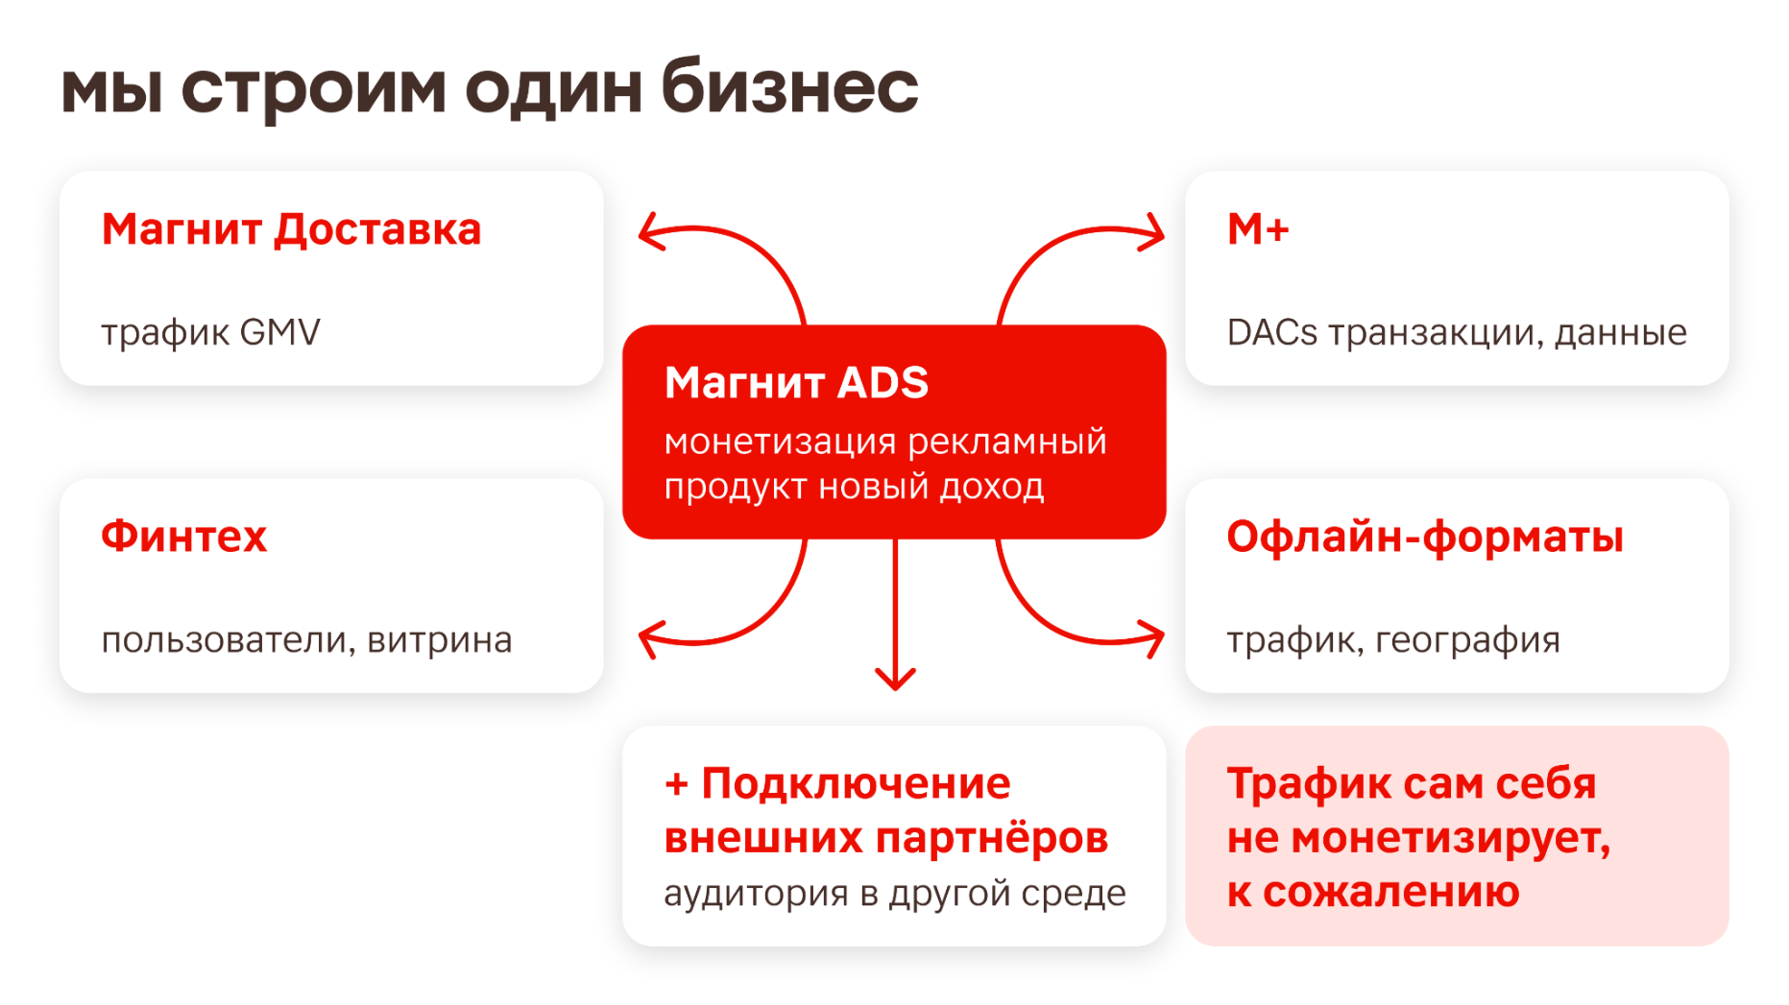
ADTECH это функция, которая максимизирует уровень
рекламной монетизации группы
Мы раскрываем рекламный потенциал форматов
и зависим от роста аудитории экосистемы и покрытия пользовательских сценариев
Драйверы ADTECH

Slide 39
Эффективная монетизация =
Рекламные технологии
Рост трафика и покрытия пользовательских сценариев
+

Slide 40
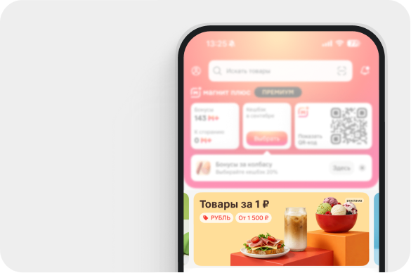
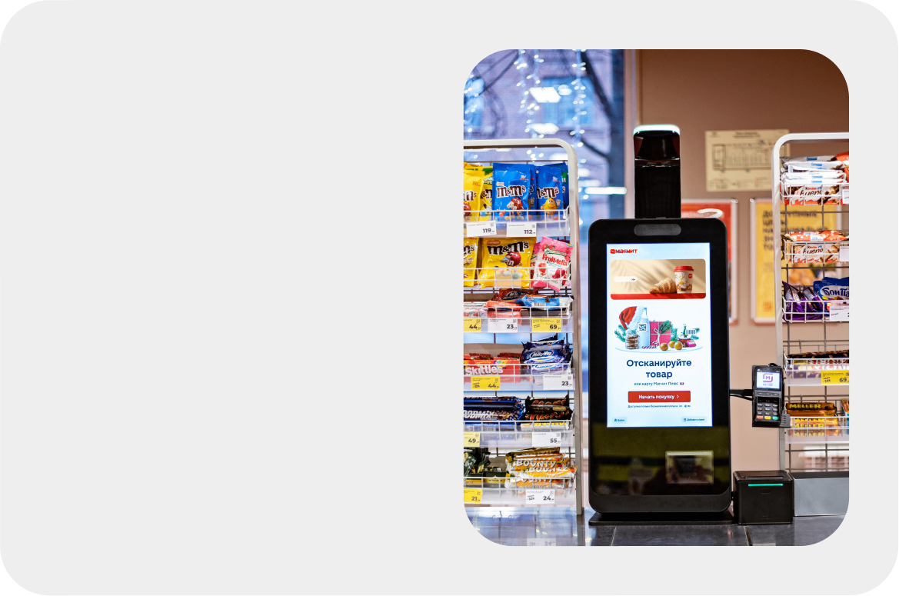
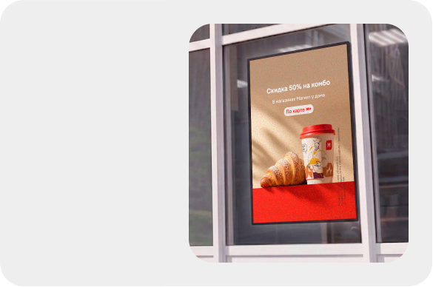
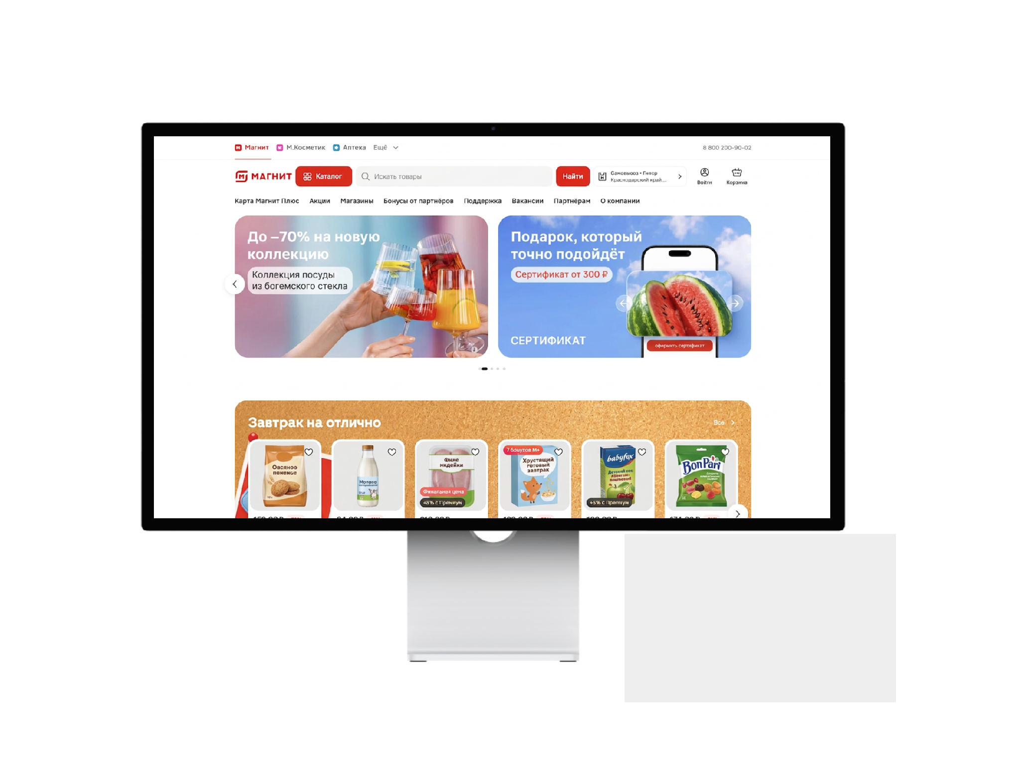

Рекламные технологии: мы объединили все инструменты в общий технологический и коммерческий контур
APP
КСО
Внешние
экраны
Баннеры, stories, полки, карточки
и другие форматы
Заставки, баннеры, интерактив
ТВ-экраны
в торговом зале, у входа
и в других зонах
Скидка 50% на комбо
В магазинах Магнит у дома
По карте
Web
Новый инвентарь
Баннеры, спецпроекты, категории
К платформе быстро подключаются
все новые типы инвентаря

Slide 41
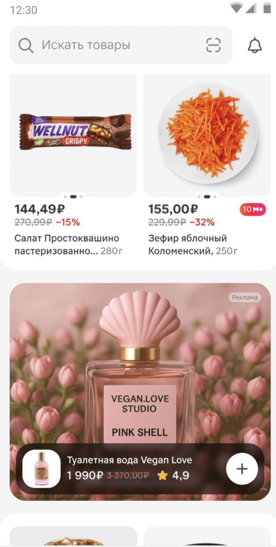
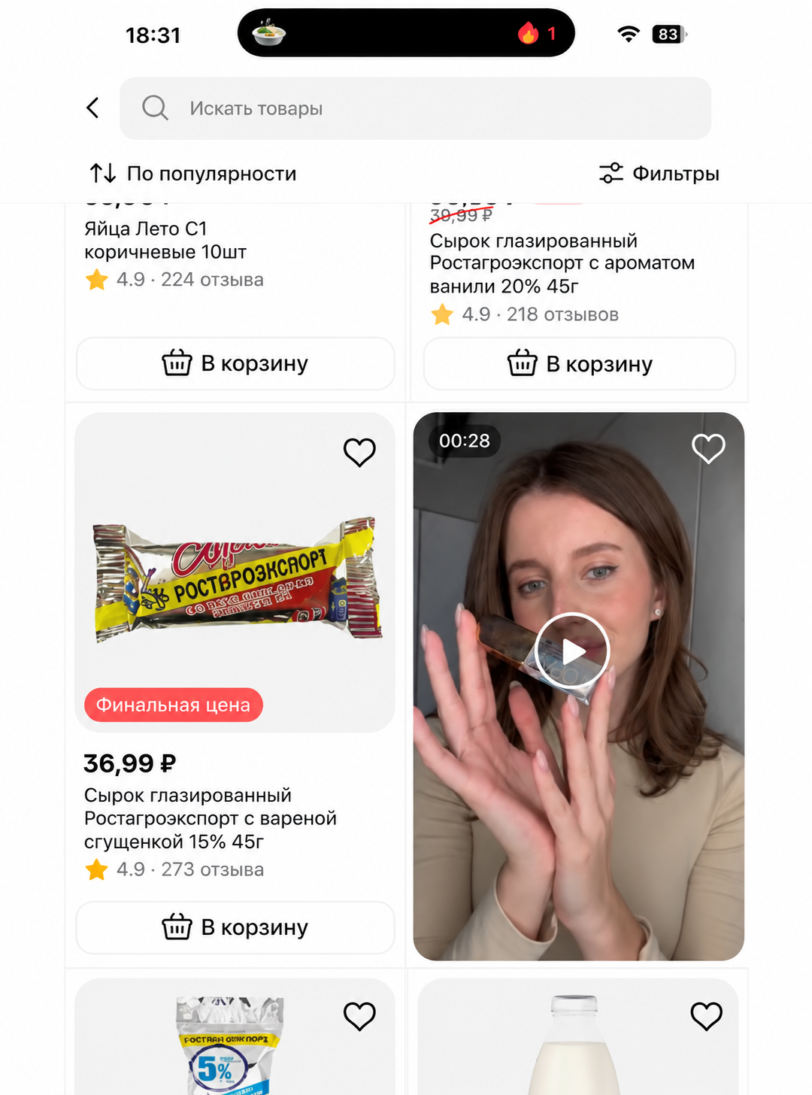
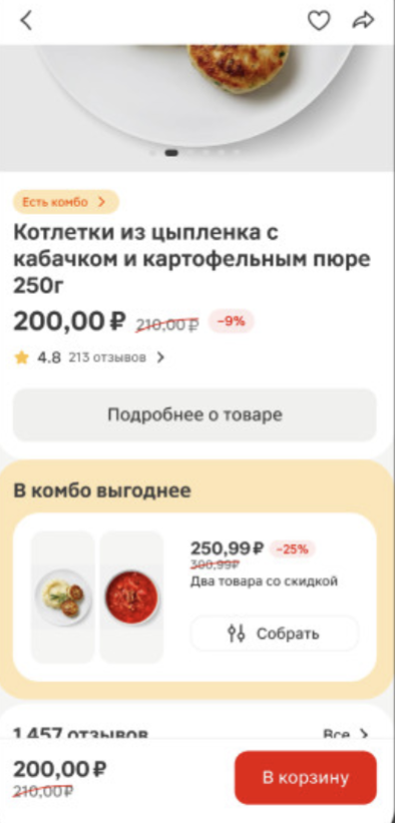
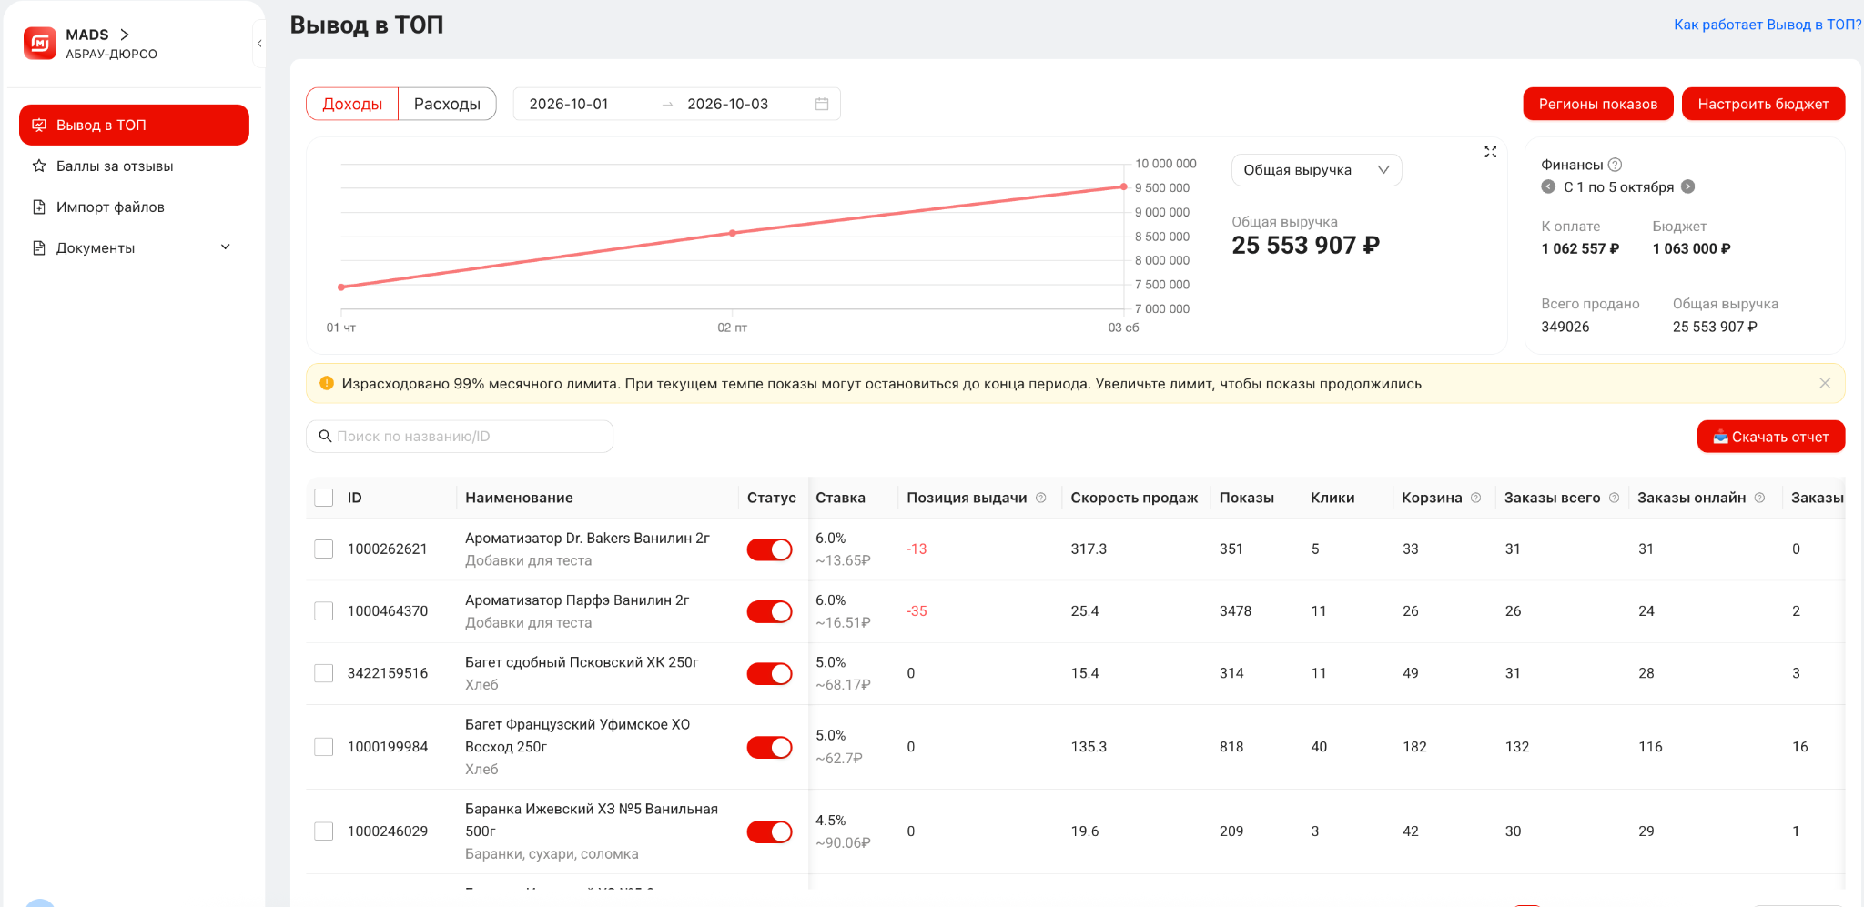
Онлайн-инвентарь: реклама встраивается в путь покупки
Media, Social Commerce и Performance уходят в нативные форматы, а бренд управляет ими сам из одного кабинета.
MEDIA
SOCIAL COMMERCE
PERFORMANCE
SELF-SERVICE
Нативные форматы
Контент у товара
Не только поиск
Видеть → управлять
Shoppable banner, модальный формат, полки
Реклама внутри сценария покупки
Видео блогера работает в каталоге и карточке
Путь: контент → товар → покупка
Товар в комбо, подборках и сценариях выбора
Растёт размер корзины
Позиция в выдаче, ставки и продажи в одном экране
Бренд сам запускает и оптимизирует
DATA
Сегмент → контекст → триггер → показ: реклама выходит в нужный момент по корзине, гео, наличию, цене и действию пользователя

Slide 42
От охвата до покупки —
в одной рекламной платформе
Magnit Ads для брендов
Media • Social Commerce • Performance • Indoor • Data

Slide 43
Одна платформа — весь путь покупателя
Не набор форматов, а единая система коммуникации бренда с покупателем.
1
2
3
4
5
Увидел
→
Вовлёкся
→
Нашёл
→
Купил
→
Вернулся
MEDIA
SOCIAL
PERFORMANCE
INDOOR
DATA
Бренд получает единый путь: от контакта до измеримого действия.

Slide 44
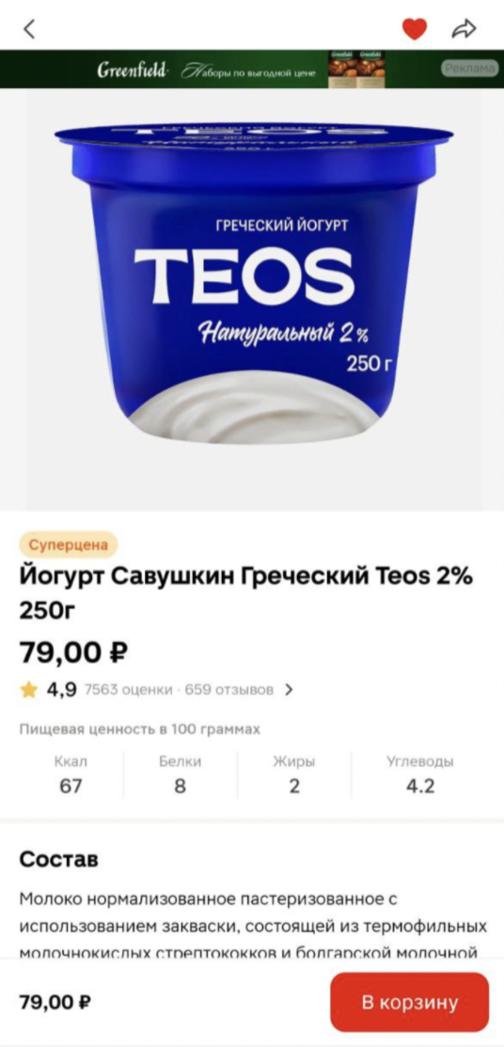
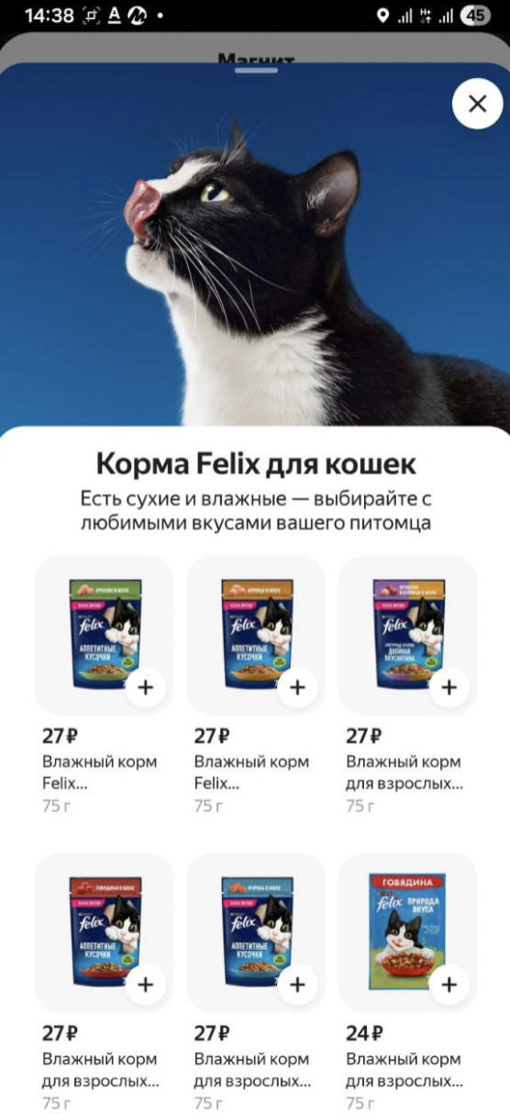
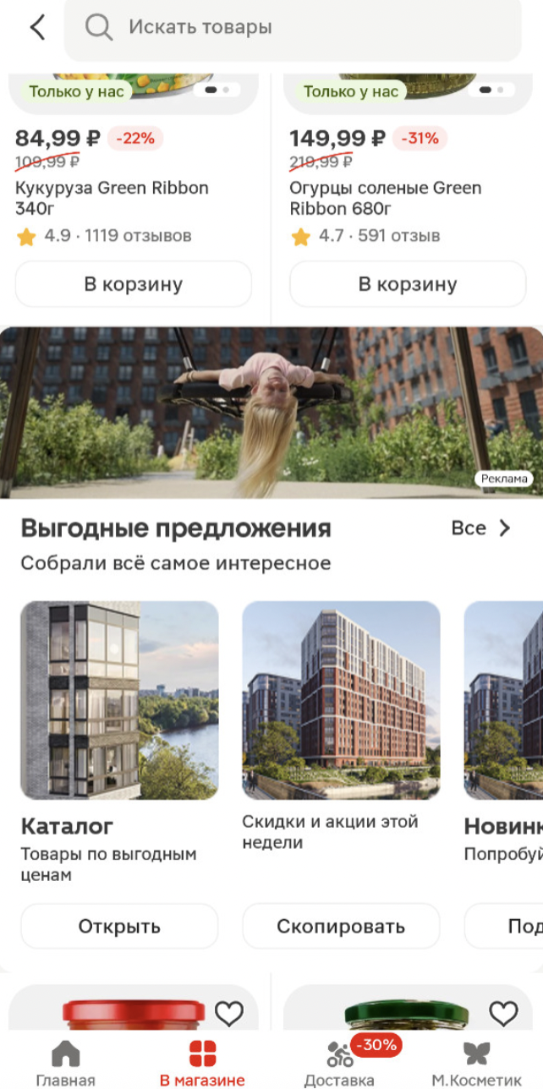
Медиа: реклама становится частью пользовательского сценария
Новые форматы и поверхности — от охватных контактов до shoppable-механик.
Баннер в карточке
Shoppable banner
Модальный формат
Товарные полки

Slide 45
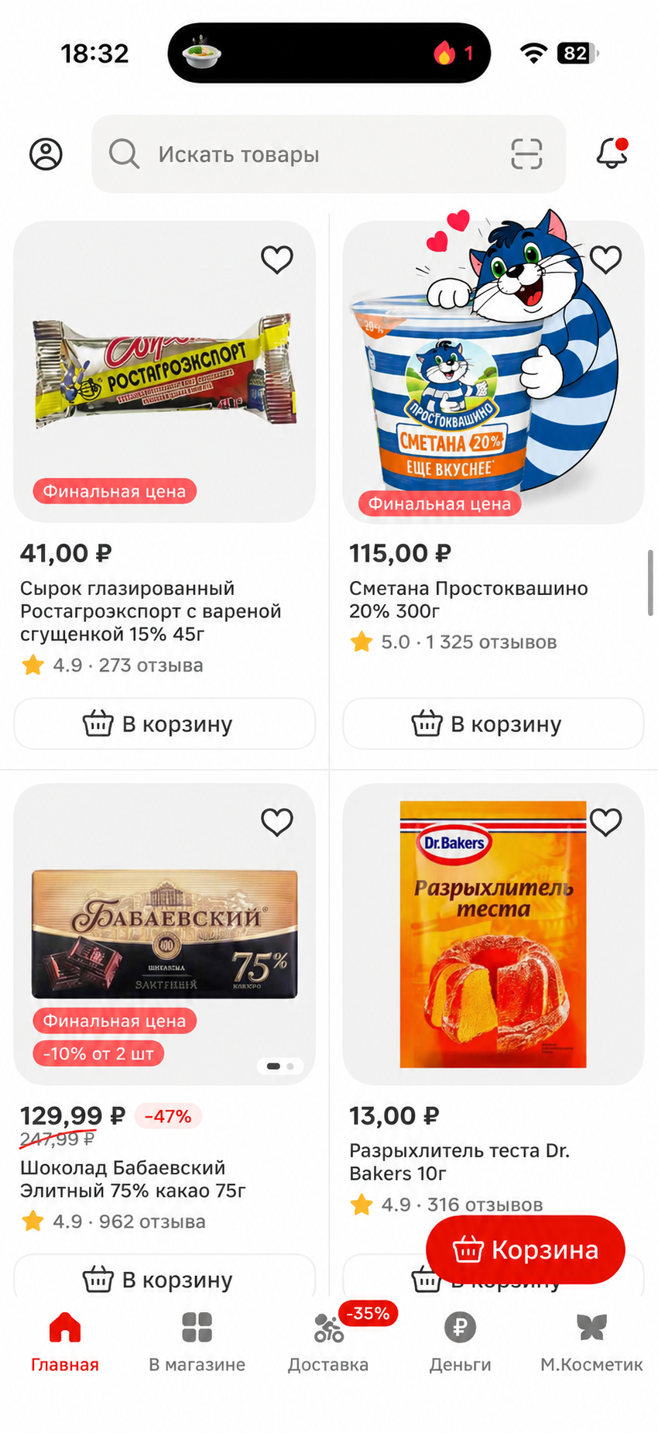
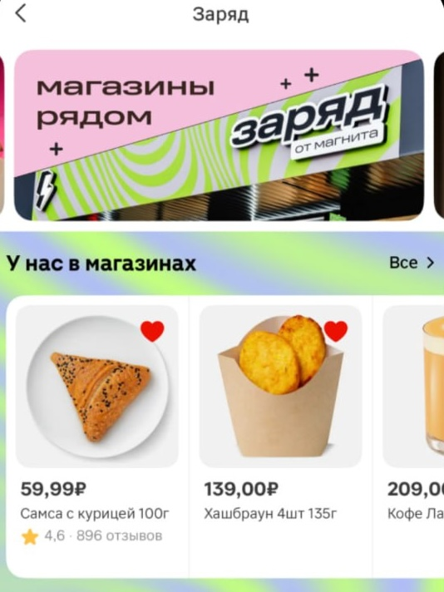
От баннера к нативному месту внутри покупки

Slide 46
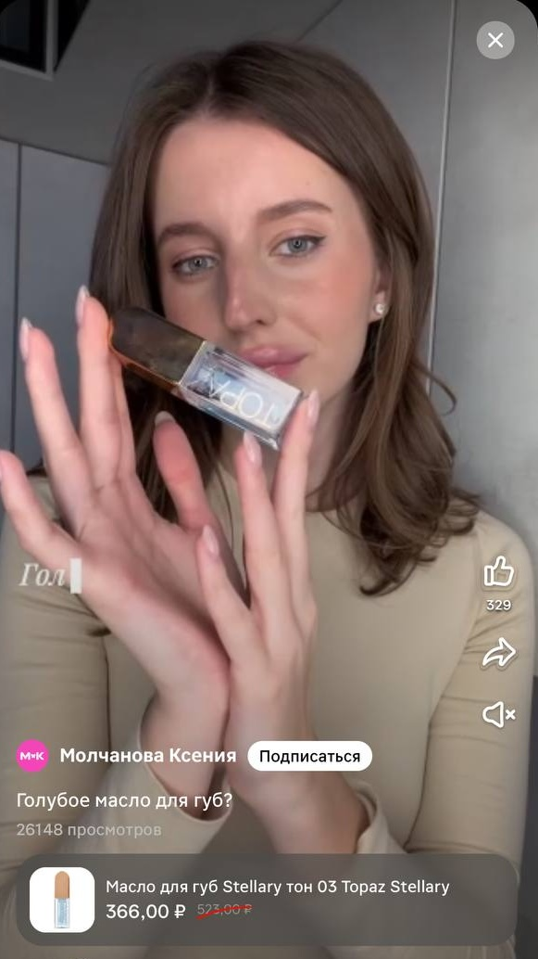
Social Commerce: контент блогера продолжает работать внутри Магнита
Размещение у блогера получает вторую жизнь — уже рядом с товаром и покупкой.
Контент → товар → покупка
→
→
Бренд получает дополнительный контакт с аудиторией в тот момент, когда пользователь уже находится в shopping-сценарии.
SOCIAL → COMMERCE

Slide 47
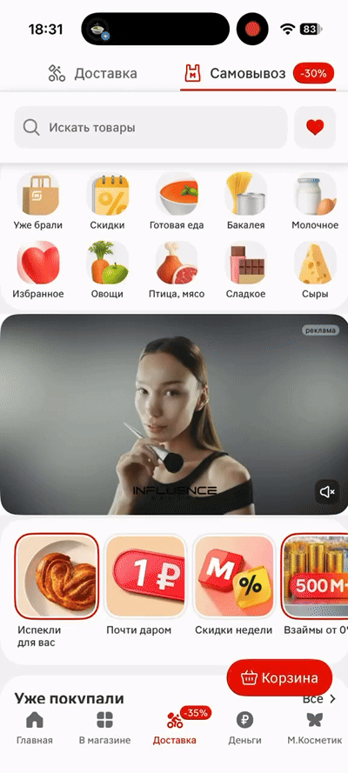
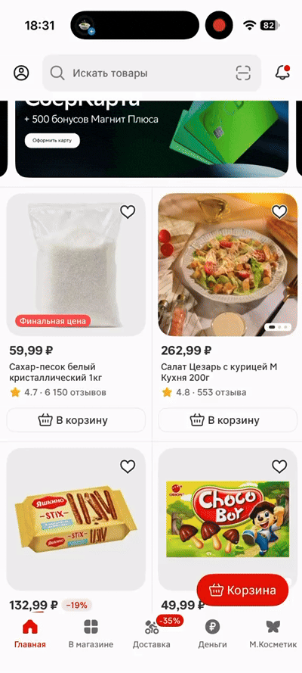
Видео становится частью каталога и карточки товара
Не отдельная рекламная зона — контент встраивается прямо в товарный опыт.

Slide 48
Performance: управляем не только рекламой, но и позицией бренда
Новый кабинет показывает представленность бренда в поиске и позволяет на неё влиять.
В одном экране
• позиция товара в выдаче
• ставка и статус продвижения
• скорость продаж
• показы, клики, корзина
• заказы и выручка
ВИДЕТЬ → УПРАВЛЯТЬ

Slide 49
Даём брендам прямой доступ к управлению
Меньше ручного взаимодействия — больше скорости и контроля у самого бренда.
01
Запустить
02
Управлять
выбрать товары и начать продвижение
ставками, бюджетом и регионами
03
Измерять
04
Оптимизировать
позиции, продажи и эффективность
кампании без ожидания ручных операций

Slide 50
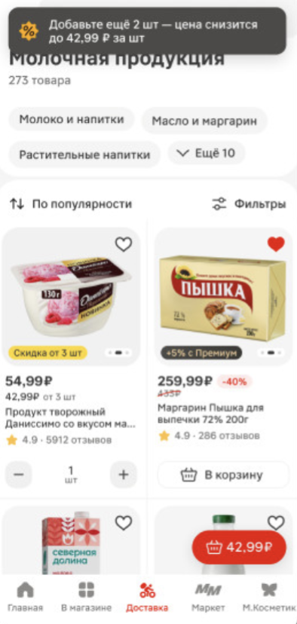
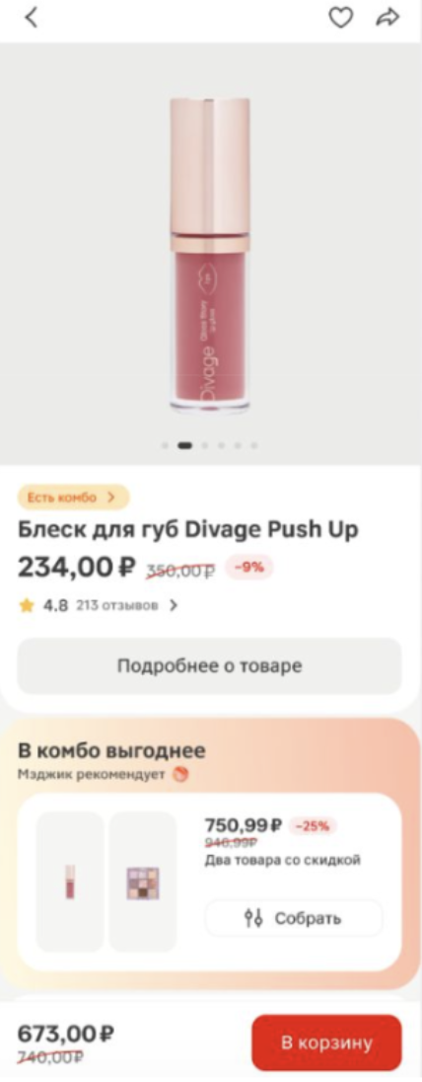
Performance выходит за пределы одной позиции в поиске
Продвигаем товар в разных сценариях выбора и увеличиваем размер корзины.

Slide 51
Indoor: персональная коммуникация прямо на кассе
КСО становится ещё одной управляемой рекламной поверхностью.
1
2
3
4
Сканирование
Карта лояльности
Персонализация
Post-checkout
→
→
→
Формат на экране во время формирования корзины
После идентификации понимаем профиль покупателя
Подбираем релевантное предложение
Продолжаем коммуникацию после оплаты
Реклама подстраивается под профиль покупателя, если он идентифицировался картой лояльности

Slide 52
Data: от статичных сегментов — к контексту и триггерам
Показываем рекламу не только «кому», но и в правильный момент.
СЕГМЕНТ
КОНТЕКСТ
ТРИГГЕР
ПОКАЗ
Кто этот покупатель?
→
Что происходит сейчас?
→
Какое событие наступило?
→
Что релевантно показать?
Примеры контекста: состав корзины • гео и магазин • наличие • цена и промо • действие пользователя • этап customer journey

Slide 53
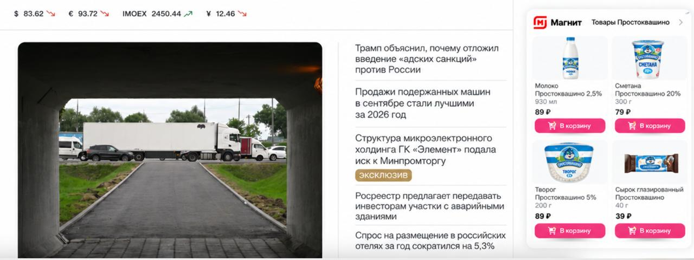
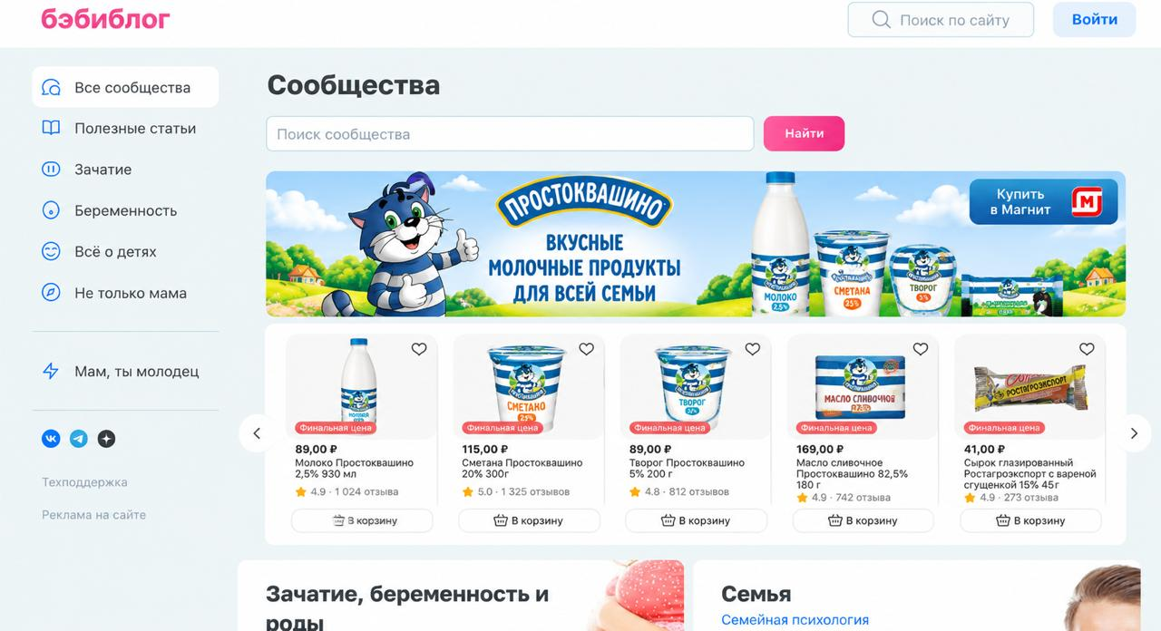
Создаем плейсментами за пределами инфарструктуры Магнит

Slide 54
Что получает бренд
Единая точка доступа к покупателю — от первого контакта до продажи и повторной коммуникации.
MEDIA
Больше форматов
Увидел
↓
Вовлёкся
↓
Нашёл
↓
Купил
↓
Вернулся
SOCIAL
Контент рядом с покупкой
PERFORMANCE
Контроль цифровой полки
INDOOR
Персонализация в магазине
DATA
Правильный момент показа

Slide 55
05
Приложение
Персонал и ФОТ, планы направлений, платформа и данные, дорожные карты, зоны ответственности
Октябрь 2026

Slide 56
Рост сегментов, где находится выручка AdTech, сигнализирует
о росте спроса со стороны поставщиков на рекламные инструменты
Сегмент
9м 2026
Изм. 9м г/г (25-26 гг.)
Комментарий
Сегменты, где находится рекламная выручка AdTech
Рост дают только инструменты
с измеримым эффектом
Маркетинг
21 934
+86%
Прочие бонусы от поставщиков
24 593
+19%
Динамика 2026 г.
85%
Сегменты без AdTech
Премии
110 694
+3%
прироста маркетинговых доходов за 9м дают маркетинг, где размещается выручка AdTech
Промо
47 279
0%
−7…+3%
Разовые условия
13 061
−7%
динамика сегментов без AdTech за 9м: премии +3%, промо 0%, разовые условия −7%
Скидки
427
+28%
Бонусы от НЕ поставщиков
218
−37%
Итого маркетинговые доходы
218 206
+8%
Доходы AdTech
6 399
×11,8
Источник: анализ Magnit ADS (AdTech)

Slide 57
Динамика численности и ФОТ
Блок | Метрика | Ед. изм. |  | 2025 |  | BU 2026 сен’26 | FC (9+3) 2026 | RR 2027 |  | BU 2027 | Δ BU’27 vs FC (9+3)’26 |  | Стратегия ’27 | Δ BU’27 vs стратегия
Core | РЕХ | млн руб. |  | 536 |  | 1 488 | 1 348 | 1 658 |  | 1 947 | 599 |  | 1 985 | -38
 | FTE | чел. |  | 167 |  | 313 | 312 | - |  | 365 | 53 |  | - | -
Project | РЕХ | млн руб. |  | - |  | - | - | - |  | 48 | - |  | 0 | 48
 | FTE | чел. |  | - |  | - | - | - |  | 10 | 10 |  | - | -
Total | РЕХ | млн руб. |  | 536 |  | 1 488 | 1 348 | 1 658 |  | 1 995 | 647 |  | 1 985 | 10
 | FTE¹ | чел. |  | 167 |  | 313 | 312 | - |  | 375 | 63 |  | - | -
 | AdTech выручка² | млн руб. |  | 1 721 |  | 9 837 | 10 543 | - |  | 14 566 | 38% |  | - | -
 | Доля PEX в выручке | % |  | 31% |  | 15% | 13% | - |  | 14% | +1 п.п. |  | - | -
 | Произв-ть, выручка/FTE | млн руб./чел. |  | 10 |  | 31 | 34 | - |  | 39 | +5 |  | - | -
Admin
Core РЕХ 2027 года ниже стратегии на 38 млн в результате снижения стоимости по новым вакансиям и перераспределения ресурсов между функциями: фактическая потребность сместилась в сторону non-tech с более низкооплачиваемыми ставками, при этом найм в tech скорректирован в меньшую сторону
Project «Платформа монетизации данных» перенесен из центрального маркетинга в контур AdTech с 2027 г. (PEX бюджет 48 млн руб., FTE 10 чел.). Требуется дополнительное согласование переноса таргета (сейчас указан в ЦМ)
Рост производительности персонала с 34 млн руб./чел. до 39 млн руб./чел.
1 – CCЧ, включает % текучести кадров 2 - Базовый доход E-ком, учтенный в бюджете ФТ

Slide 58
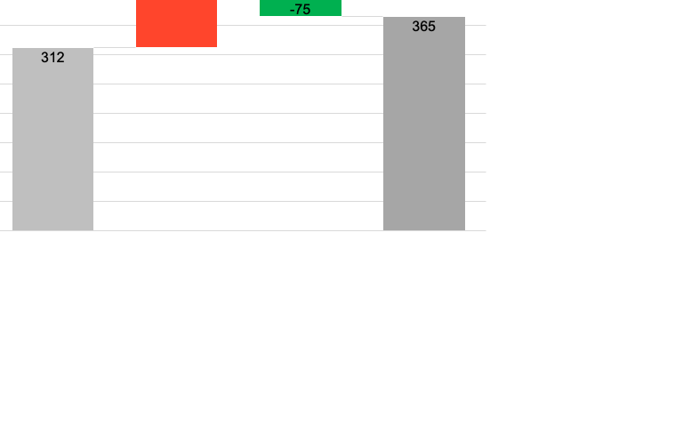
FTE: рост производительности и снижение потенциального роста численности
Метрика | Ед. изм. |  | 2025 |  | FC (9+3) 2026 |  | BU 2027 | Δ BU’27 vs FC (9+3)’26
Произв-ть, выручка/FTE | млн руб./чел. |  | 10 |  | 34 |  | 39 | +5
Комментарии
Рост производительности на 1 сотрудника растет на 5 млн
Без оптимизации процессов и повышения производительности потенциальный рост оцениваем +128 FTE в 2027, вместо 53:
  в tech оцениваем уменьшение на 36 FTE
  в non-tech - 39 FTE
72% новых вакансий приносят выручку (контент-завод, коммерция, биздев). Остальные функции растут для поддержки масштабирования.
Не растет численность в ИТ (62 FTE), и минимальный прирост в операциях (78+3 FTE)
Снижение числа потенциальных новых вакансий достигнут за счет:
  Автоматизация: автоматический сбор и консолидация финансовой отчетности, отчетности для поставщиков, автоматизация работы с внешними площадками
  Стандартизация данных и процессов: сбор дашбордов по единым стандартам, стандартизация отчетов, создание продакшен витрин вместо разовых выгрузок
  ИИ: внедрение ИИ-агентов в работе с библиотеками запросов, сценарии по данным, агентизация разработки и процессов выхода маркетинговых материалов
  Оптимизация работы: оптимизация сегментации онлайн-кампаний и прайс-листа, увеличение нагрузки на текущие команды, оптимизация ценообразования, настройка процессов в кросс функциях при выводе новых рекламных продуктов
Core FTE 2026
Потенциальный рост по нагрузке
Эффект автоматизации процессов и повышения производительности
Core FTE 2027

Slide 59
Факторный анализ: Admin PEX
PEX, млн руб.
1.995
1.985
Ненормируемые подразделения
199
Project
1.658
1.491
1.488
1.947
-151
1.348
-22
33
BU 2026
BU сент 2026
Календа-ризация
Пересмотры 2026
Резервы на отпуск
FC (9+3) 2026
RR 2027
Рост числ-ти
Рост
вознагражд.
Рост числ-ти "Контент завод"
BU 2027
Стратегия 2027
ССЧ, чел.
Ненормируемые подразделения
375
Project
45
Юнит не участвовал в оптимизации по зеленому сценарию, был защищен отдельно
Доп. найм для контент-завода, окупаемость в пределах года
Нанимаем на 5 ставок больше, чем в стратегии при том же бюджете
1
341
1
365
313
312
2
309
-1
2
BU 2026
BU сент 2026
Календа-ризация найма
FC (9+3) 2026
Доп.найм
Контент завод
BU 2027
Стратегия 2027

Slide 60
Рост FTE напрямую коррелирует с ростом выручки. Поддерживаем эффективный рост бизнеса
Рост направлений и выручки
Комментарии
Новые ставки напрямую завязаны на рост выручки от направлений. Общий прирост выручки AdTech в 2027 году составит 41%, прирост по численности составит 17% FTE
72% новых вакансий приносят выручку (контент-завод, коммерция, биздев).
Поддержка бизнес-функций под объем выручки и запуск новых схем работы с контрагентами (отдельное юр. лицо, RMN и пр.)
Направление бизнеса | Кол-во ставок на 2027 (FTE) | Прирост выручки
Контент-завод | 18 | +213 млн рублей (без учета ВГО), развитие нового направления
Развитие in-store digital и APP | 26 | + 3 073 млн рублей выручки
Поддержка бизнес-функций | 9 | Поддержка масштабирования бизнеса. Запуск отдельного юр. лица под RMN и бренд-бюджеты поставщиков. Включает в себя функции операций, финансов, маркетинг

Slide 61
Динамика стоимости ШР контура Admin PEX
Стоимость ШР контура Admin PEX¹, млн руб.
Ненормируемые подразделения
Project
В 2027 г. комплектность увеличилась с 97% до 98%, из-за низкого процента текучести по 2026 г.
УКП, FTE
98%
95%
УКП, FTE
97%
95%
152
149
4
4
123
119
4
4
Стоимость ШР 2026
BU 2026, без ОСВ
Стоимость ШР 2027
BU 2027, без ОСВ
1 – На декабрь соответствующего года
61

Slide 62
Динамика резервов на отпуска Admin PEX
Динамика резервов на отпуска 2026 vs 2027, дни
Год | 2026 | 2027
январь | 5,6% | 7,4%
февраль | 4,7% | 5,2%
март | 4,3% | 1,9%
апрель | -0,8% | 1,4%
май | 7,4% | 2,0%
июнь | 0,4% | -0,2%
июль | -3,2% | -5,1%
август | 0,6% | -17,0%
сентябрь | 1,8% | -4,5%
октябрь | 2,7% | 2,0%
ноябрь | 2,9% | 3,0%
декабрь | 3,6% | 6,7%
2026
2027
5.319
5.532
5.508
4.985
5.174
4.959
4.486
3.803
3.913
3.913
3.139
2.935
3.197
2.770
3.803
3.803
2.879
3.089
3.032
3.035
2.874
3.195
2.520
2.714
2.822
2.660
2.065
2.220
Остаток на начало года
Январь
Февраль
Март
Апрель
Май
Июнь
Июль
Август
Сентябрь
Октябрь
Ноябрь
Декабрь
Остаток на конец года
Распределение сотрудников с неиспользованными отпусками на конец года
В течение 2026 года ожидается рост резервов на отпуск, что связано, в первую очередь, с наймом новых сотрудников, которые еще не приобрели право на отпуск в 2026 году
2027 год запланирован без прироста среднего количества дней на человека
2026
2027
0
0
0
0
0
41-60 дней
61-100 дней
101+ дней

Slide 63
Детальное обоснование ставок 2027
Функция |  | Кол-во ставок на 2027* | Обоснование ставок
SOCIAL COM |  | 18 | Контент-завод 1-5. команда менеджеров по работе с блогерами + руководитель команды: работают сразу с несколькими брендами и форматами: разработка визуальных концепций, шаблонов, гайдлайнов и презентационных материалов, в т.ч. sales-маркетинг материалы, необходимые команде продаж при взаимодействии с поставщиками 6-10: команда продюсеров + руководитель команды: ключевая роль внутри производственной ячейки: продюсер превращает задачи бренда в работающие идеи, ставит задания креаторам, контролирует качество и отвечает за результат контента. нужен специалист с опытом в social-first контенте, способный одновременно вести несколько брендов и большой объём производства, это роль на пересечении креатива, продакшена и работы с блогерами. 11-18: команда проджектов + рук команд: управляет полным производственным циклом: планированием, загрузкой команды, сроками, статусами, согласованиями и взаимодействием со смежными подразделениями. при масштабе проекта эта роль необходима, чтобы креативная команда не тратила время на администрирование, а производство выполняло планы.
BIZDEV |  | 7 | 1. Менеджер по развитию: создание бизнес процессов, ценообразования и подбор инвентаря для локальных рекламодателей, от 50 млн. руб в год 2. Ведущий менеджер: аукцион по дополнительному месту продаж все сети. от 300 млн в год (ранее ставка была бизнес-партнера категории food (в процессе бюджетной кампании скорректировали) 3. Ведущий менеджер: поиск партнеров и их подключение к RMN (50+ партнеров) страт проект (ранее ставка была бизнес-партнера категории non-food (в процессе бюджетной кампании скорректировали) 4. Менеджер по развитию: разработка нового индор инвентаря персонализировано под каждого рекламодателя. (зарядки с экранами для Нац.Лотереи, монетизация партнерского мерчандайзинга, курьерские сумки и другое), инкрементальный доход от 50 млн. в год. 5. Менеджер по развитию: Новые инициативы и спецпроекты для повышения рекламной выручки (страхование покупок, агрегатор лабораторий и др.). Инкрементальный доход от непоставщиков +100 млн руб год 6. Менеджер проектов: реализация РМН в части Digital In-Store, интеграция Лемана Про, Лента, М.Видео и новые сети. Инкрементальный доход от 50 млн. в год 7. Менеджер по развитию: Интеграция рекламных обязательств в тендеры Магнит, работа с топ 100 КА, проведение тендеров на экслюзивную продажу рекламного инвентаря, инкрементальный доход+200 млн руб год
MARKETING |  | 1 | 1. Дизайнер: увеличение нагрузки на дизайн за счет увеличения объема рекламодателей, новых форматов, подключение новых рекламных площадок в рамках ГК Магнит: Дикси, АВ и др
OPS |  | 3 | 1. Главный специалист по размещению рекламы: Под рост нагрузки по количеству запусков и увеличению кол-ва рекламодателей. 2, 3. Ведущий специалист по размещению рекламы: Фин план растет на 35% YoY (поставщики и не поставщики БЕЗ лояльности). Основной рост ожидаем за счет инвентаря Digital Instore. Под рост запусков с поправкой на то, что их количество не соотносится с Адревом как 1:1, требуется плюс 20-22% FTE. С учетом наших планов по автоматизации и оптимизации процессов, закладываем в два раза меньше, + 10% к штату (2 FTE).
* Численность по ставкам, без учета ССЧ

Slide 64
Детальное обоснование ставок 2027 (продолжение)
Функция |  | Кол-во ставок на 2027 | Обоснование ставок
PRODUCT |  | 4 | 1. Руководитель команды медийной рекламы. Масштаб медийного направления становится существенно больше: кроме развития собственного инвентаря web/app появляются Social Commerce, shoppable и нативные форматы, indoor, внешние SSP и новые модели монетизации. Здесь уже недостаточно управления отдельными продуктами — нужен единый владелец направления, который будет отвечать за стратегию развития медийной рекламы, синхронизировать несколько продуктовых потоков, определять приоритеты между форматами и поверхностями и отвечать за рост инвентаря, его монетизацию и эффективность для рекламодателей. Это также позволит снять часть операционного управления с CPO и сохранить единый вектор развития Media по мере роста команды. 2. Ведущий менеджер продукта: Поддержку подключения новых партнеров: Азбука Вкуса, Дикси и тд, что обеспечит рост трафика и выручки 3. Ведущий менеджер продукта: В 2027 году медийное направление сильно расширяется: запускаем новые нативные и shoppable-форматы, видео и stories, Social Commerce с переносом контента блогеров в приложение, персонализацию рекламы, новые поверхности и подключение внешних SSP. Текущего ресурса уже недостаточно, чтобы одновременно развивать базовую медийную платформу и выводить на рынок новые продукты. Дополнительный менеджер позволит выделить отдельный фокус на развитии форматов и инвентаря, их эффективности и масштабировании на все поверхности Магнит 4. Ведущий менеджер продукта: Дополнительный менеджер продукта на performance. Performance развивается из инструмента продвижения отдельных SKU в полноценную систему управления присутствием бренда на цифровой полке. В планах — управление позициями бренда в поиске, новые performance-форматы, автоматическое распределение бюджета, автоставки и автоподбор плейсментов, AI-ассистент и использование контекстуальных и триггерных сигналов. Это уже отдельный большой продуктовый контур со своей логикой аукциона, ML, аналитики и оптимизации. Дополнительный менеджер нужен, чтобы ускорить развитие этих инструментов и сделать performance полноценным self-service продуктом для брендов.
FINANCE |  | 5 | 1. Финансовый бизнес-партнёр In-App: планирование выручки и затрат, контроль маржинальности и P&L, оценка финансового эффекта новых рекламных продуктов и тарифов, контроль исполнения бюджета и подготовка управленческой отчетности. Отдельная роль необходима из-за роста объема digital-инвентаря и необходимости оперативно принимать решения по экономике размещений. 2. Финансовый бизнес-партнёр In-Store: расчет unit-экономики и рентабельности рекламного инвентаря, финансовая оценка новых форматов и партнерских моделей, контроль план-факт по выручке и затратам, участие в ценообразовании и подготовке бизнес-кейсов. Ставка позволит обеспечить финансовый контроль при масштабировании и запуске новых in-store форматов. 3,4. Финансовый аналитик: План-факт анализ, подготовка регулярной управленческой отчетности, сбор и консолидация данных, контроль бюджета и KPI, анализ отклонений, подготовка финансовых моделей и презентационных материалов для принятия управленческих решений. Дополнительная ставка необходима для своевременного закрытия регулярного аналитического контура. 5. Финансовый бизнес-партнёр: Финансовое сопровождение прочих направлений монетизации: оценка бизнес-кейсов, планирование доходов и расходов, контроль финансовых KPI, анализ отклонений и подготовка рекомендаций по повышению эффективности. Роль необходима для единого финансового контура по новым источникам дохода и снижения риска разрозненного управления экономикой инициатив.
3
4
5

Slide 65
Детальное обоснование ставок 2027 (продолжение 2)
Функция |  | Кол-во ставок на 2027 | Обоснование ставок
ANALYTICS |  | 2 | 1. Аналитик данных: появляются новые механики M+: кешбэк онлайн, бонусы за отзывы, daily offer. Чтобы поддержать стратегические проекты по эффективности механик и достичь бюджетов x2 по 2027 году относительно 2026 года нужен +1 аналитик на M+. На текущий момент 1.5 аналитика на этом направлении 2. Дата инженер: рост команды аналитики в два раза + масштабирование рекламной платформы на новые форматы (внутри магнита, Азбука, Дикси). Чтобы обеспечить рост трафика и вырастить утилизацию, при этом не просесть в качестве данных, необходимо +1 ставка дата инженера. На текущий момент на всех AdTech только два дата инженера.
COMMERCE |  | 14 | 1.Менеджер по работе с клиентами: Ведет портфель ТОП поставщиков напитков, увеличиваем количество клиентов в работе на +80 2. Менеджер по работе с клиентами: Охватываем длинный хвост поставщиков, порядка 1300 клиентов 3. Начальник отдела: Объединяет всех поставщиков категорий Нон-фуд + напитки, табак. Увеличиваем покрытие клиентской базы в 2 раза (250+500) 30% в деньгах. + 150 клиентов из новых форматов: Аптеки, АВ, В1, Дикси 4. Начальник отдела: Объединяет всех поставщиков категорий фуд. В структуре 2 команды между которыми поделены равнозначные куски категорий. Увеличиваем покрытие клиентов в категории в 2 раза(300-600), в деньгах + 30-35%. Также появляется новая роль BDM на новые форматы, задача роли будет продавать инвентарь AdTeсh для клиентов АВ, В1, Заряд, Дикси. Итого отдел из 13 человек. Напрямую руководителю отдела подчиняется: руководитель команды Фреш, руководитель команды Драй, медиапланер, BDM на новые форматы 5. Менеджер по развитию новых форматов: Охватываем новые форматы: Аптеки, АВ, В1, Дикси. +150 клиентов в нон фуде и 200+ клиентов в фуде 6. Менеджер по работе с клиентами: охватываем дополнительно 120 клиентов в категориях драй 7. Менеджер по работе с клиентами: охватываем дополнительно 80 клиентов в категориях фреш 8. Руководитель команды: отделение команды по работе с рекламными агентствами, где выделены фокусы на: рост инкриментальной выручки по ФМСГ / Работа с перфоманс и медиа командами РА/ Формирование долгосрочных и прочных отношений с рекламным рынком. 9. Менеджер внешних специальных проектов: формирование и аккаунтинг стратегических проектов: 150-300 млн ( проекты) / 350 -500 млн ( диджитал проекты через ММТ); Проекты с внешним инвентарем и переговоры по СТВ интеграции и РМН ; Сим-Карты ( аккаунтинг и развитие); Диджитал бюджетирование ФМСГ через ММТ 10. Менеджер по работе с клиентами: выделяем дополнительно под задачи кросс-функций с целью реализации и работы по Экосистемным продуктам и продажи в Азбуке вкуса / Дикси /B1/гроу-фуд/МА/МК / Финтех и М+ ( воронки составляют свыше 500 клиентов), ожидания как поддержка + доп деньги при среднем чеке в 500к - 250 млн + 11. Менеджер по работе с клиентами: Доп ресурс на работу с инкриментальными бюджетами ФМСГ через ММТ по направлению РА : 50 млн / мес, Медиапланирвоание, Посткампейны, Аккаунтинг 12. Менеджер по работе с поставщиками(кэшбэк на sku): под рост планируемой выручки в 3 раза YoY 13. Менеджер по работе с поставщиками(Любимая категория): увеличение кпэ на 2027 год по направлению любимой категории почти X3, на данную ставку заложено привлечение более 500 млн от поставщиков 14: Менеджер по работе с поставщиками(СVM): Рост планируемой выручки в 1,7 YoY и добавление отдельно цели по Daily offer
3
4
5

Slide 66
UGC-завод: генерируем контент от собственных креаторов, которыми управляем через MIP
Мы управляем “штатными” креаторами, которые создают контент
для поставщиков и внутренних заказчиков
Продаем трафик в рамках комплексного инструмента “UGC-продвижение” вместе с размещениями коротких роликов в in-app ленте
Как это работает
1
2
3
С командой инфлюенс-маркетинга нанимаем менеджеров и UGC-креаторов
Создаем собственные аккаунты для ежедневной публикации контента в них + управляем загрузкой контента через MIP
Модерируем аккаунты и владеем всем созданным контентом = не зависим от увольнений / найма новых креаторов

Slide 67




Структура 1 масштабиуремой ячейки UGC-завода
Менеджер ячейки
UGC креаторы
(до 50 чел)
In-app лента Магнит
Менеджер по работе с блогерами
Контент-продюсер
Соцсети
Сценарист

Slide 68



Конкуренты развивают self-service кабинеты
и покупки из коротких видео
X5 Media: рекламный кабинет
Ozon × VK: покупки в соцсети
Wildberries: Wibes
Бета для агентств с апреля 2025
Интеграция с октября 2024
Видеоплатформа с марта 2025
Самостоятельное планирование digital in-store кампаний: сети, география, тип инвентаря
Расчет OTS, охвата и частоты до запуска
~50 тыс. экранов и КСО, радио в 25,5 тыс. магазинов Пятерочки, Перекрестка и Чижика
Товары продавцов Ozon в ленте, сообществах, поиске и VK Маркете; заказ и оплата внутри VK
С февраля 2026 ИИ распознает товары в клипах и ставит ссылку на карточку
Конверсия из просмотра в карточку товара за полгода пилота выросла втрое
Короткие вертикальные видео до 90 секунд от селлеров и блогеров
Товар добавляется в корзину Wildberries прямо из ролика
Контент и покупка замкнуты внутри экосистемы маркетплейса
Ответ Magnit ADS
Self-service кабинет для МСБ и агентств, таргетинг и фотофиксация indoor
Ответ Magnit ADS
Тестируем shoppable-механики с внешними платформами
Ответ Magnit ADS
Контент-завод: UGC в приложении Магнит и внешних соцсетях
Источники: Sostav (11.04.2025), click.ru (10.2024), ppc.world (11.02.2026), Т-Ж (16.04.2025)

Slide 69
Два типа бюджетов поставщика: трейд через Коммерцию форматов, бренд через внешнее ЮЛ AdTech
Как Magnit ADS работает с трейд- и бренд-бюджетами
Параметр | Трейд-бюджеты | Бренд-бюджеты
Описание | Инвестиции поставщика в продвижение в сети в рамках коммерческих условий | Бюджеты бренд-маркетинга поставщика на охватную рекламу: ТВ, OOH, digital
Объем у FMCG-компаний | 120-140 млрд руб. в год¹ | 60-80 млрд руб. в год¹
Кто продает со стороны Магнит | Коммерция форматов в переговорах с поставщиком | AdTech самостоятельно или через рекламные агентства
Роль AdTech | Создает новый и инновационный инвентарь, ведет кампании и отчетность; Коммерция наращивает на нем рекламную выручку | Выходит на бренд-команды поставщиков и получает бюджеты через внешнее ЮЛ Магнит Маркета (Retail Media Network в связке с Дикси и Азбукой Вкуса)
Инвентарь | APP (медиа и перформанс), in-store digital, DMP | Охваты RMN: digital и in-store, контакт в момент выбора товара
План 2027 | Планируемая рекламная выручка 13 502 млн руб. (APP 7 696; in-store 4 019; DMP+Online+Analytics 1 787) | Планируемая рекламная выручка 1 064 млн руб. (RMN — 850; Content factory — 213)
1. Объем бюджетов — внутреннее исследование Magnit ADS: около 200 млрд руб. среднегодовой маркетинговый бюджет FMCG-компаний.
План 2027 — BU 2027, млн руб. без НДС

Slide 70
Внешний инвентарь: Retail Media Network, social commerce и данные Магнита на внешних площадках
Retail Media Network
Social commerce
DMP + Online
Внешний инвентарь
850 млн руб. · +43%
213 млн руб.
1 600 млн руб. · +62%
Следующий шаг
Внешнее ЮЛ для бренд-бюджетов поставщиков
Охваты как альтернатива ТВ, OOH и digital
Пакеты с инвентарем других ритейл-медиа игроков
Content factory: 6 ячеек по 25 креаторов
569 млн просмотров, половина — внешним рекламодателям
Блогерская платформа MIP и shoppable-партнерства
Баннеры и OLV на внешних площадках по данным Магнита
Пакеты и Онлайн+ТВ
Новые площадки: SmartTV, Авито, маркетплейсы
Подключение Дикси и Азбуки Вкуса к платформе
OOH и DOOH, внешние рекламные сети
Технологии и данные — для внешнего трафика

Slide 71
Данные платформы: шесть новых источников сигналов для таргетинга и аукциона до Q2 2027
Дорожная карта: данные
Изменение | Срок | Что меняется в продукте | Что это дает
Супергео | Q4 2026 | Таргетинг с точностью до магазина и зоны доставки вместо города или региона | Локальные кампании под конкретные торговые точки и радиус вокруг них
Остатки | Q4 2026 | Аукцион учитывает наличие товара в магазине и в зоне доставки покупателя | Реклама не показывается, когда товара нет: рекламный бюджет не расходуется впустую
Триггеры | Q1 2027 | Показ по событию в реальном времени: поиск, просмотр категории, добавление в корзину | Контакт в момент готовности к покупке; без триггера работают модели исторического спроса
Контекст | Q1 2027 | В ранжирование добавляются время, локация, погода и ситуация покупки | Сообщение подбирается под момент: погода, время суток, формат магазина
Акции | Q1 2027 | Платформа получает данные о промо и ценах поставщика | Реклама синхронизируется с промо и усиливает его эффект на продажи
Внешние данные | Q2 2027 | Обмен сегментами DMP с внешними площадками и SSP, подключение 2nd и 3rd party данных | Более широкие сегменты и запуск кампаний на внешнем трафике
Сроки — презентация AdTech, октябрь 2026. Описание изменений на основании стратегии Magnit AdTech 2026–2031

Slide 72
Функции платформы: аукцион, автоматизация кампаний и управляемый in-store до Q2 2027
Дорожная карта: функции
Изменение | Срок | Что меняется в продукте | Что это дает
Аукцион | Q4 2026 | Переход от ручного квотирования к аукциону по всем медийным и перформанс-размещениям; модели CPM, CPC, CPA, CPO | Прозрачная конкуренция за показ с учетом ставки, релевантности и маржи бренда
Агентские аккаунты | Q4 2026 | Кабинет агентства: несколько рекламодателей в одном аккаунте, единый прайс, быстрый запуск кампаний | Агентства сами ведут кампании клиентов; растут продажи не поставщикам
ИИ-ассистент | Q1 2027 | Помощник в кабинете: подбор оффера и аудитории, генерация креативов, сводка результатов кампании | Быстрее запуск кампаний и меньше ручной работы менеджеров
Автостратегии | Q1 2027 | Автоматическое управление ставками под цель рекламодателя: охват, клики или заказы | Рекламодатель задает цель и бюджет, платформа сама оптимизирует ставки
Таргетинг indoor | Q1 2027 | Показ на экранах в магазине по аудитории, времени и локации; QR-коды и персональные офферы | In-store становится управляемым каналом и основой для performance-инвентаря
Фотофиксация indoor | Q2 2027 | Система контроля показов на экранах и фотоотчет для рекламодателя | Подтверждение размещения — условие продажи нового in-store инвентаря
Сроки — презентация AdTech, октябрь 2026. Описание изменений на основании стратегии Magnit AdTech 2026–2031

Slide 73
AdTech — горизонтальный партнер Коммерции форматов: зоны разделены по типам бюджетов
Трейд-бюджеты
Бренд-бюджеты
Не поставщики
SMB и интерком
Отвечает Коммерция форматов
Отвечает AdTech через RMN
Отвечает AdTech
AdTech обеспечивает инвентарь
Объем инвестиций определяется в переговорах по коммерческим условиям
AdTech обеспечивает инвентарь, execution и трекинг продаж
KPI Коммерции — абсолютный прирост трейд-бюджетов
Retail Media Network — отдельное ЮЛ, не связанное с трейд-маркетингом
Альтернатива охватной рекламе: TV, OOH, digital
Контакт с покупателем в момент выбора: digital и in-store
Прямые продажи внешним рекламодателям и агентствам
Кабинет с единым ценообразованием и быстрым запуском кампаний
Выручка распределяется по форматам по принадлежности инвентаря
Self-service кабинет открывает доступ к малым поставщикам
Операционный инвентарь для интеркома и маркетинга форматов
Вся рекламная выручка аллоцируется на форматы

Slide 74
Зона ответственности: AdTech отвечает за инвентарь, эффективность и execution, категории — за трейд-бюджеты
RACI по рекламной выручке и инвентарю
За что отвечает AdTech
Инвентарь: новые рекламные места и инструменты — медиа, перформанс, social commerce
Эффективность: рост результативности рекламы за счет данных и аналитики
Execution: все кампании от медиаплана до отчетности и ОРД
Продажи: медиакит и прайсинг, внешние рекламодатели, агентства, партнерства
За что не отвечает
Объем трейд-бюджетов: инвестиции поставщиков в рамках коммерческих условий — зона Коммерции форматов
Единый КПЭ: у AdTech и категорий общая цель на рост рекламной выручки и инвентаря
Зона ответственности | R и A | C и I
Рекламная выручка от поставщиков | Категории | Финансы
Выручка от не поставщиков и бренд-бюджеты | AdTech | Финансы
Расширение инвентаря | AdTech | FoodTech, М+, FinTech, операционный маркетинг, категории
Эффективность инвентаря | AdTech | FoodTech, М+, FinTech, операционный маркетинг, категории
Execution рекламных кампаний | AdTech | Финансы, FoodTech, М+, FinTech
R — исполнитель, A — ответственный за результат, C — консультант, I — наблюдатель. Источник: «Роль Магнит AdTech в 2027+», июль 2026

Slide 75
Единая рекламная платформа: весь инвентарь экосистемы в одном технологическом контуре
Инвентарь
DMP
Ad server
Analytics
Все типы в одной платформе
Данные о покупателе
Показ и аукцион
Измерение эффекта
APP и web: баннеры, сторис, полки, карточки
In-store: КСО, шелф-баннеры, фасадные и ТВ-экраны
Внешний: площадки Рунета, indoor и outdoor, блогеры
Новые типы инвентаря подключаются быстро
Data-интерфейс
1st–3rd party данные
AI: предикторы конверсии
AI: таргетинг аудиторий
Хранение креативов
Ads exchange
Биддинг
AI: создание креативов
Матчинг пользователей
Логирование показов и кликов
Модуль sales lift
AI: инсайты по данным

Slide 76
Полноценная рекламная платформа менее чем за год: от первой команды до коммерческого запуска
Продуктовый запуск
Коммерческий запуск
Ближайший конкурент
Яндекс и другие игроки
6 мес.
8 мес.
4 года
10+ лет
от первой команды до основных модулей
до массового перехода на новую платформу
строит собственную рекламную платформу
формировались рекламные платформы
01.09.2025 — укомплектована первая команда
13.10.2025 — готовы требования, начался первый спринт
01.03.2026 — готовы основные модули
27.03.2026 — первый продуктивный показ
20.04.2026 — массовый переход трафик-менеджеров
Впереди — настройка платформы и обучение
Magnit ADS прошел путь до коммерческого запуска в шесть раз быстрее
Все инструменты Magnit ADS сразу объединены в общий технологический и коммерческий контур

Slide 77
Конкурентное преимущество Magnit ADS — данные о покупателе в аукционе и ранжировании
Аудитория и сегменты
Поведение и интересы
Контекст
Цели и ставки
Кто покупатель
Что ему интересно
Где и когда
Что нужно рекламодателю
Сегменты покупателей экосистемы
1st–3rd party данные в DMP
AI-таргетинг аудиторий
Поведение и интересы покупателя в экосистеме
Триггеры и акции — Q1 2027
Время, локация, погода, ситуация
Супергео и остатки — Q4 2026
Внешние данные — Q2 2027
Цели рекламодателя и ставки
ML-модель и бизнес-правила определяют показ
Аукцион — Q4 2026, автостратегии — Q1 2027

